Slide 1
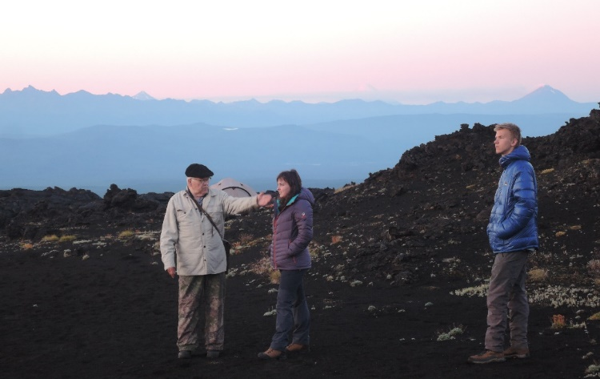
Глубинные источники вулканической и геотермальной активности Камчатки и Курильских островов по сейсмическим данным
Кулаков Иван Юрьевич,
Институт нефтегазовой геологии и геофизики СО РАН им. А.А. Трофимука
Н.Л. Добрецов показывает студентам направление субдукции в 5 часов утра. Экспедиция на Толбачике
(фото И.Ю. Кулакова, 2014 год)

Slide 2
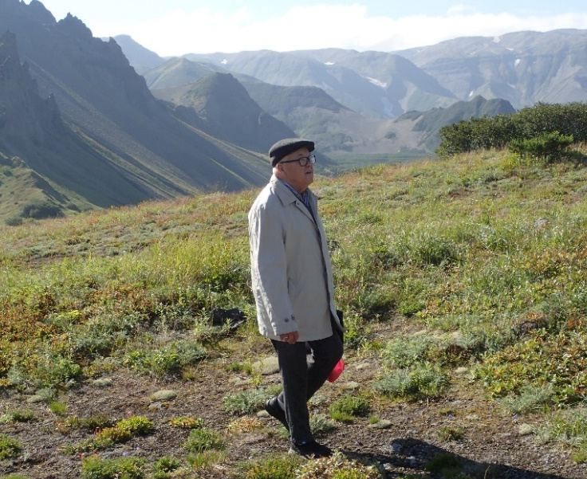
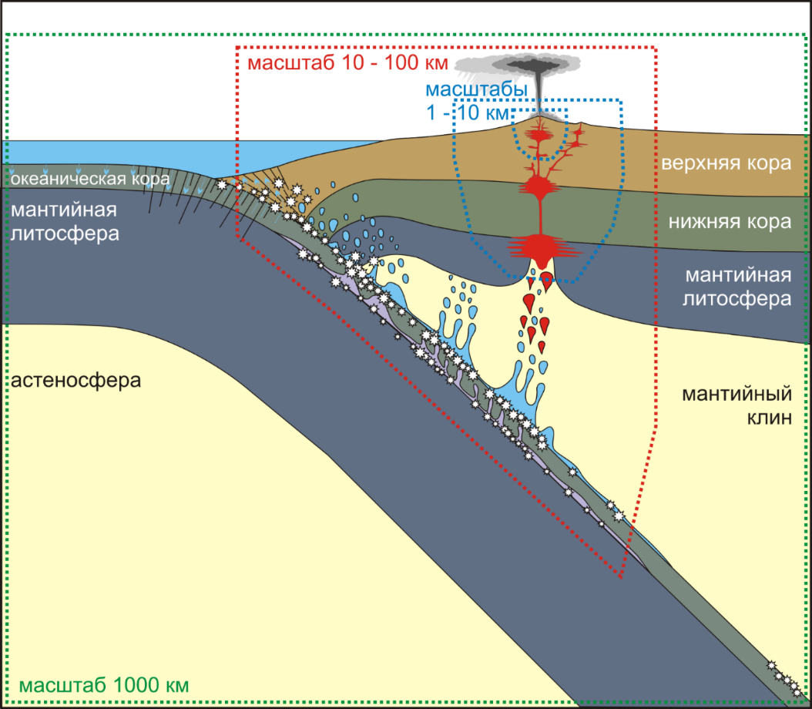
Вулканические комплексы в зонах субдукции – сложные системы, в которых сосуществуют разномасштабные механические, термические, химические процессы.
Глубинные источники вулканизма в зонах субдукции
На вулкане Ксудач
Фото И. Кулакова
Их изучение требует междисциплинарных и многомасштабных подходов.

Slide 3
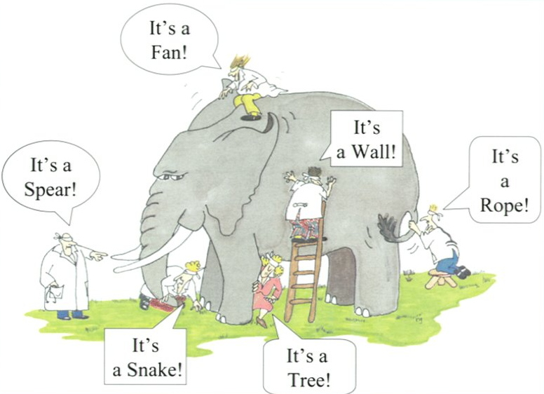
Специалисты из разных дисциплин изучают один и тот же предмет, но видят разное. Порой им трудно найти общий язык.

Slide 4
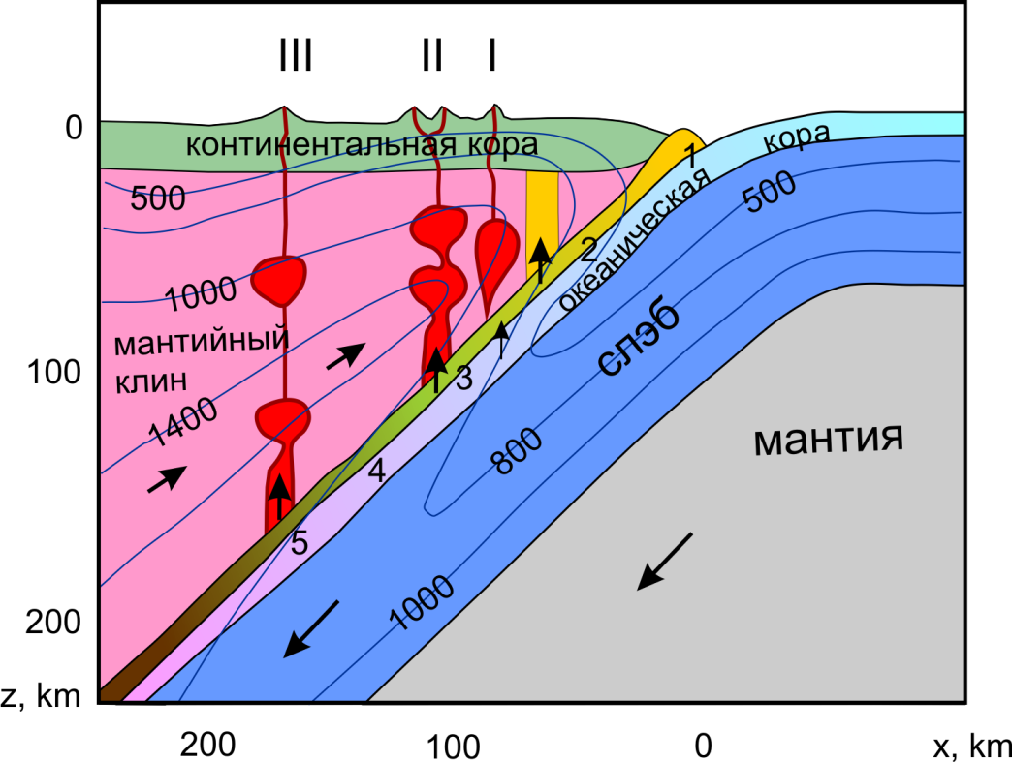
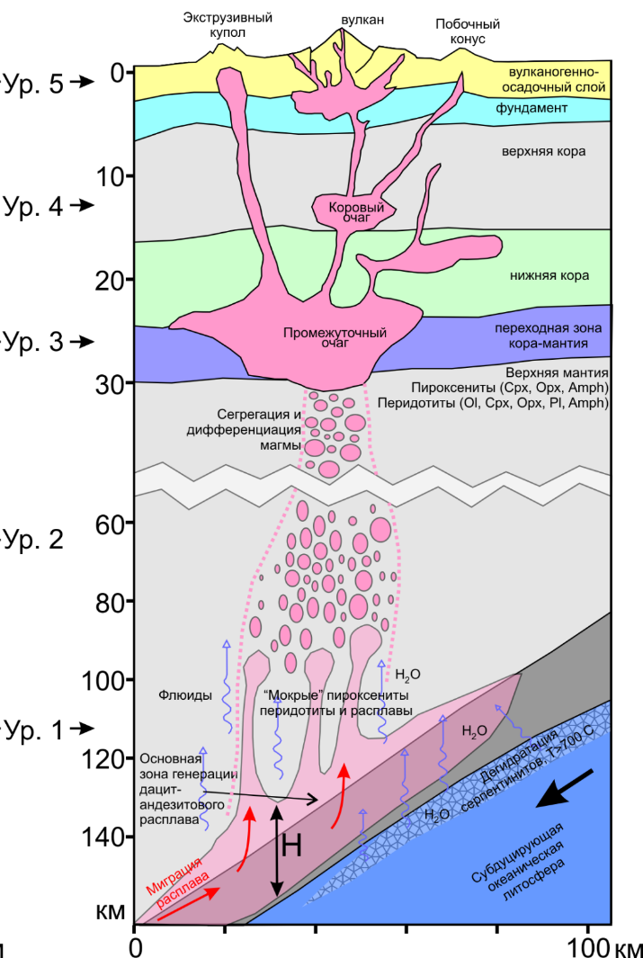

Многоуровневая система питания вулканов в зонах субдукции
На основании анализа большого объема геолого-геофизических данных Н.Л. Добрецов с соавторами описал многоуровневую систему магматического питания вулканов в зонах субдукции и обосновал наличие дискретных групп вулканов за счет образования отдельных струй – «пальцев».
Добрецов, Н. Л., & Кирдяшкин, А. Г. (1997). Моделирование процессов субдукции. Геология и геофизика, 38(5), 846-856.
Добрецов Н. Л., И. Ю. Кулаков, Ю. Д. Литасов, (2012), Пути миграции магм и флюидов и составы вулканических пород Камчатки, Геология и геофизика, т. 53, №12, с. 1633-1661

Slide 5
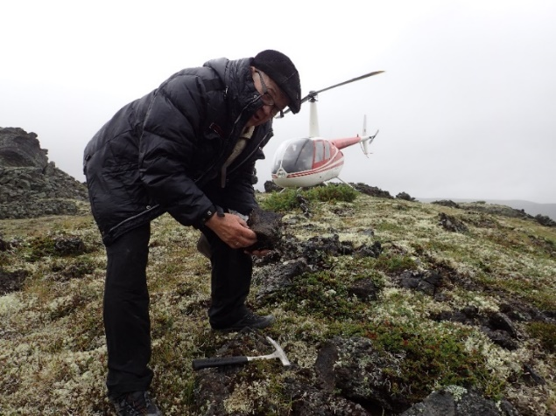
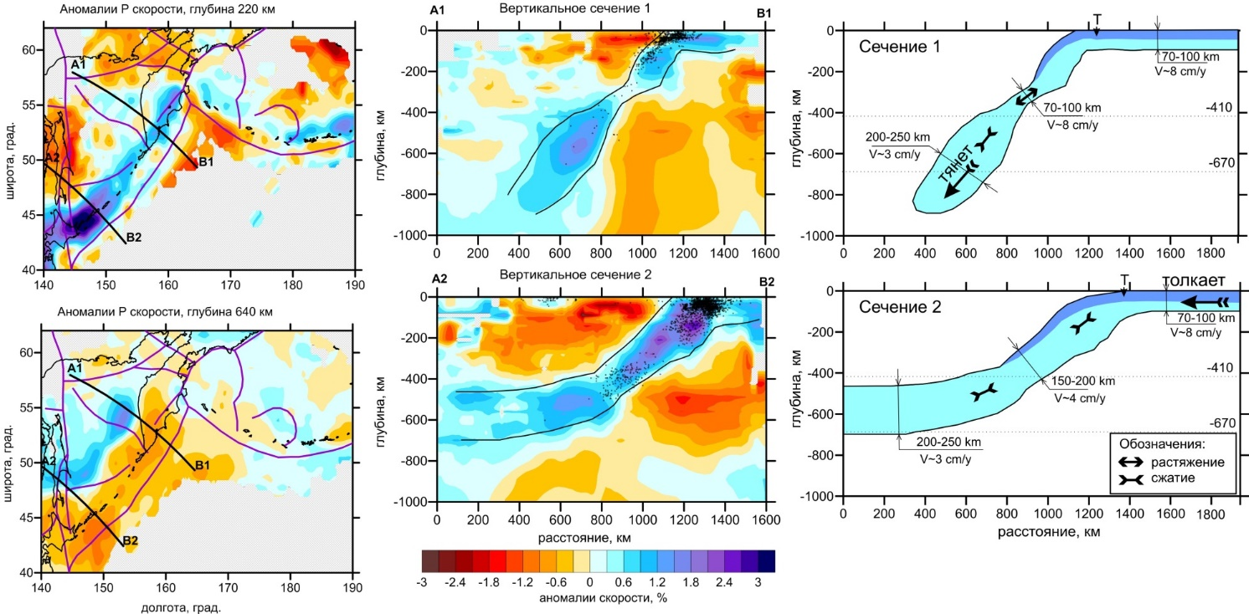
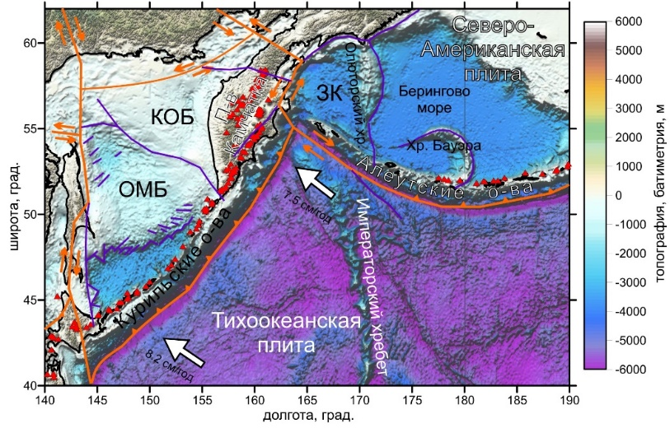
Движущие силы процесса субдукции
Региональная сейсмическая томография позволила определить форму погружающейся Тихоокеанской плиты под Курило-Камчатской дугой. На основании этой модели Н.Л. Добрецов предложил два альтернативных механизма “Push” и “Pull”, которые приводят в движение процесс субдукции в этом регионе.
Кулаков И. Ю., Добрецов Н. Л., Бушенкова Н. А., Яковлев А. В., (2011). Форма слэбов в зонах субдукции под Курило-Камчатской и Алеутской дугами по данным региональной томографии, Геология и геофизика, т. 52. №6, с. 830-851
Аномалии скорости Р волн в верхней мантии под Курило-Камчаткой и Алеутской дугами по результатам региональной томографии.

Slide 6
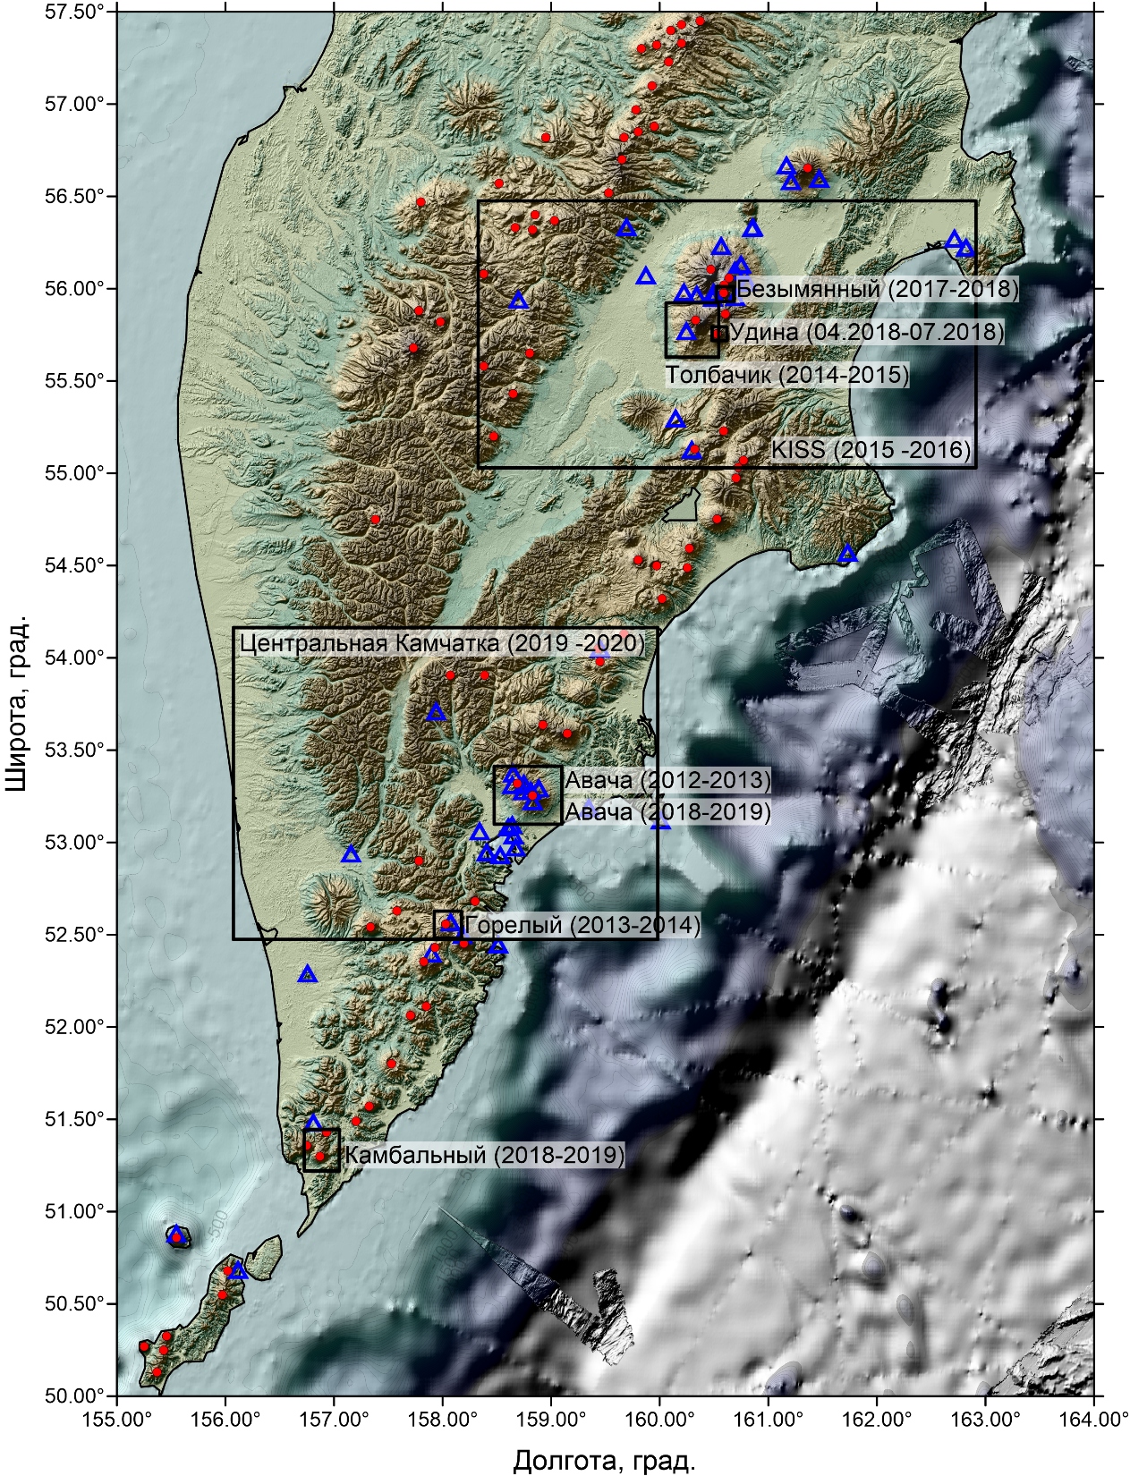
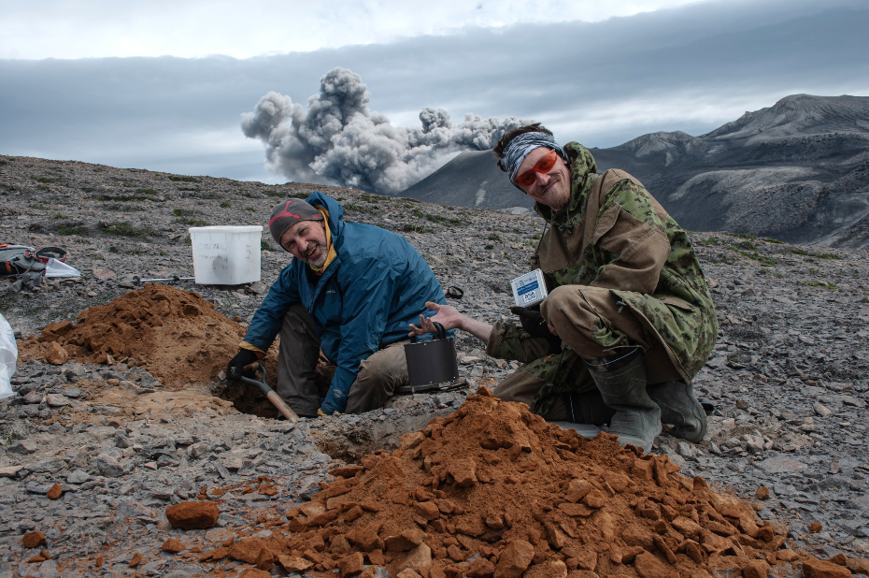
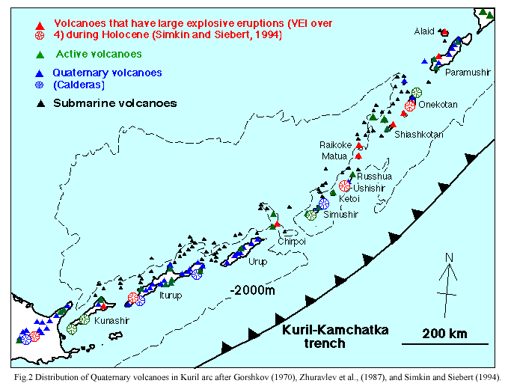
Сейсмологические наблюдения на Камчатке
За последнее десятилетия установлены временные сейсмические сети на Камчатке и Курильских островах
Установленные сети:
2012-2013: Авачинская группа –
11 станций;
2013-2014: Вулкан Горелый –
20 станций;
2014-2015: Толбачик – 19 станций;
2015-2016: Международная сеть KISS – более 100 временных и постоянных станций;
2017-2018: Безымянный вулкан – 10 станций;
2018: Вулкан Удина – 4 станции;
2018-2019: Вулкан Камбальный – 10 станций;
2018-2019: Авачинская группа – 18 станций;
2019-2020: Центральная Камчатка (Авачинский, Жупановский, Бакенинг, Ганальский хребет, Срединный хребет) – 34 станции;
2021-2022: о. Парамушир –
21 станция;
2022-2023: Итуруп – 10 станций;
2023-2024: Мутновский, Горелый, Вилючинский – более 50 станций;
2024-2025: Кунашир – 20 станций.
2025-2026: Авачинский вулкан (12+32 станции).
Парамушир (2021-2022)
Горелый-Мутновский
(2023-2024)
Итуруп
(2022-2023)
Кунашир
(2024-2025)
Красные точки -вулканы
Синие треугольники -сейсмостанции КФ ЕГС РАН
Парамушир
(2021-2022)

Slide 7
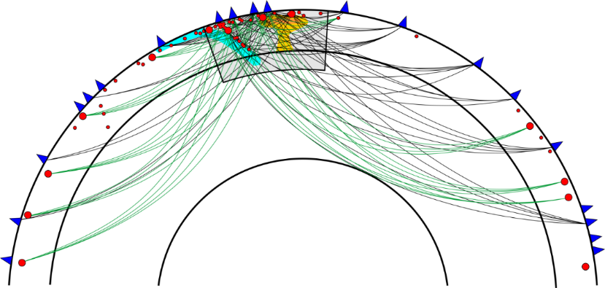
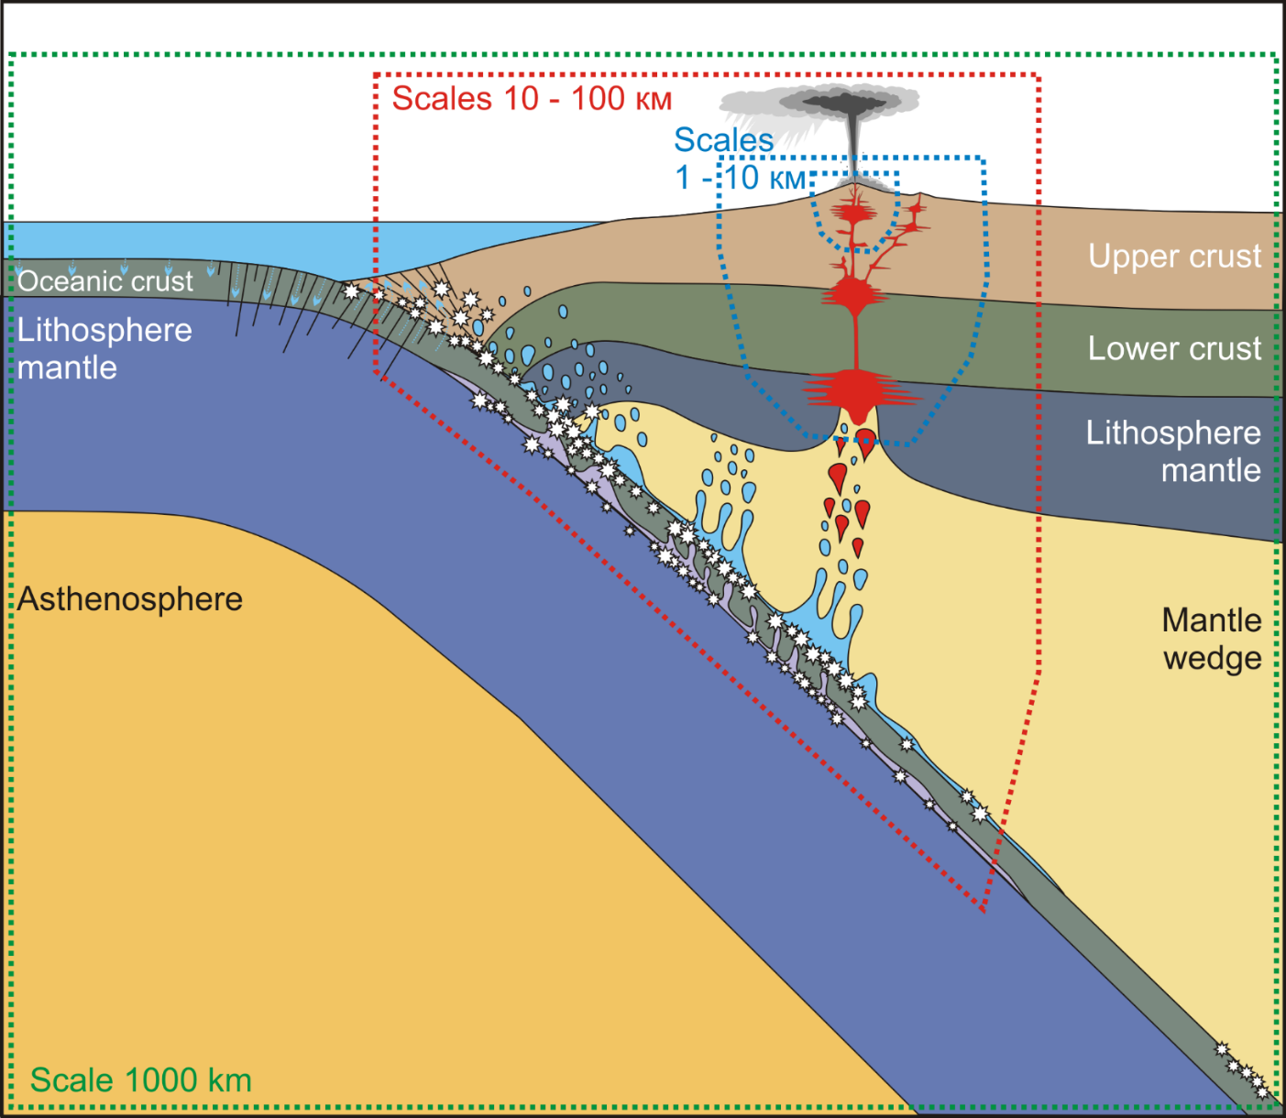
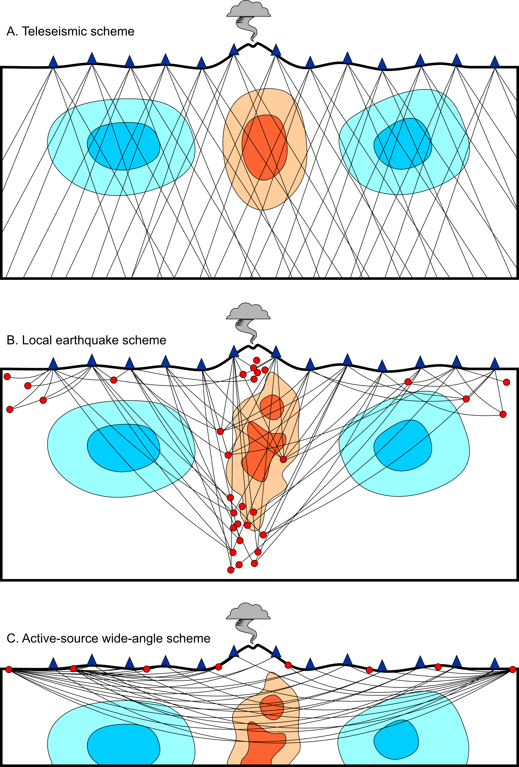
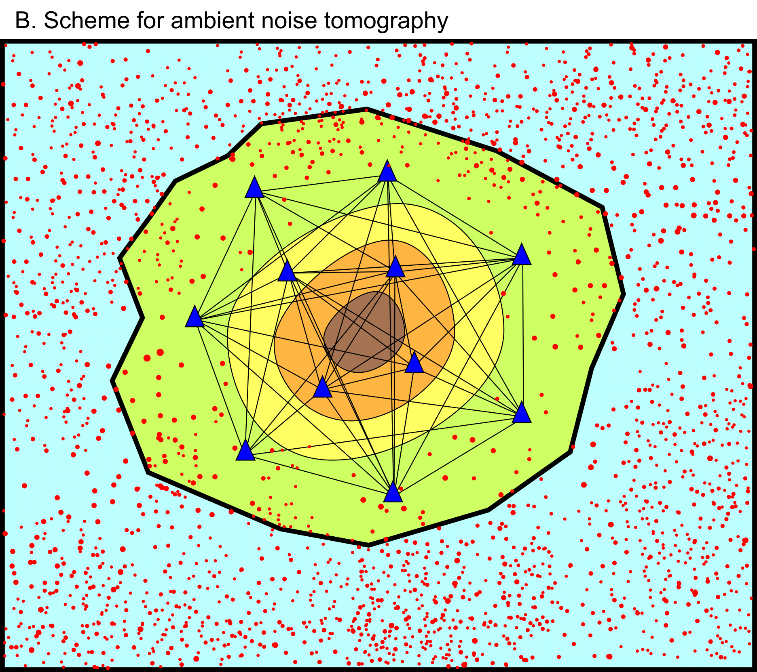
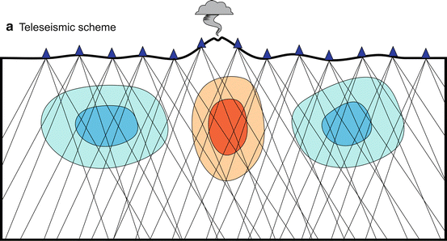
Многомасштабные сейсмические исследования
Региональный масштаб, глобальные данные
1000s km
100-1 km
100-1 km
Томография по локальной сейсмичности
Шумовая томография
10-1 km
2D и 3D активные сейсмические данные
100-10 km
Разработана линейка алгоритмов сейсмической данных на базе использования объемных и поверхностных волн от активных и пассивных источников.
Телесейсмическая томография

Slide 8
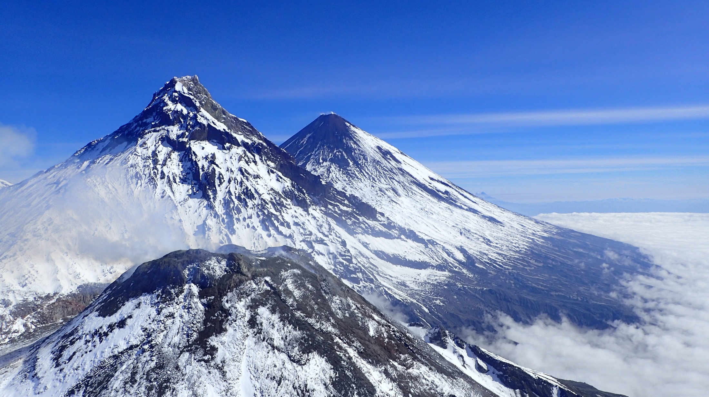
Многомасштабные исследования
Ключевской группы вулканов
Фото И.Ю. Кулакова
Notes:
8

Slide 9
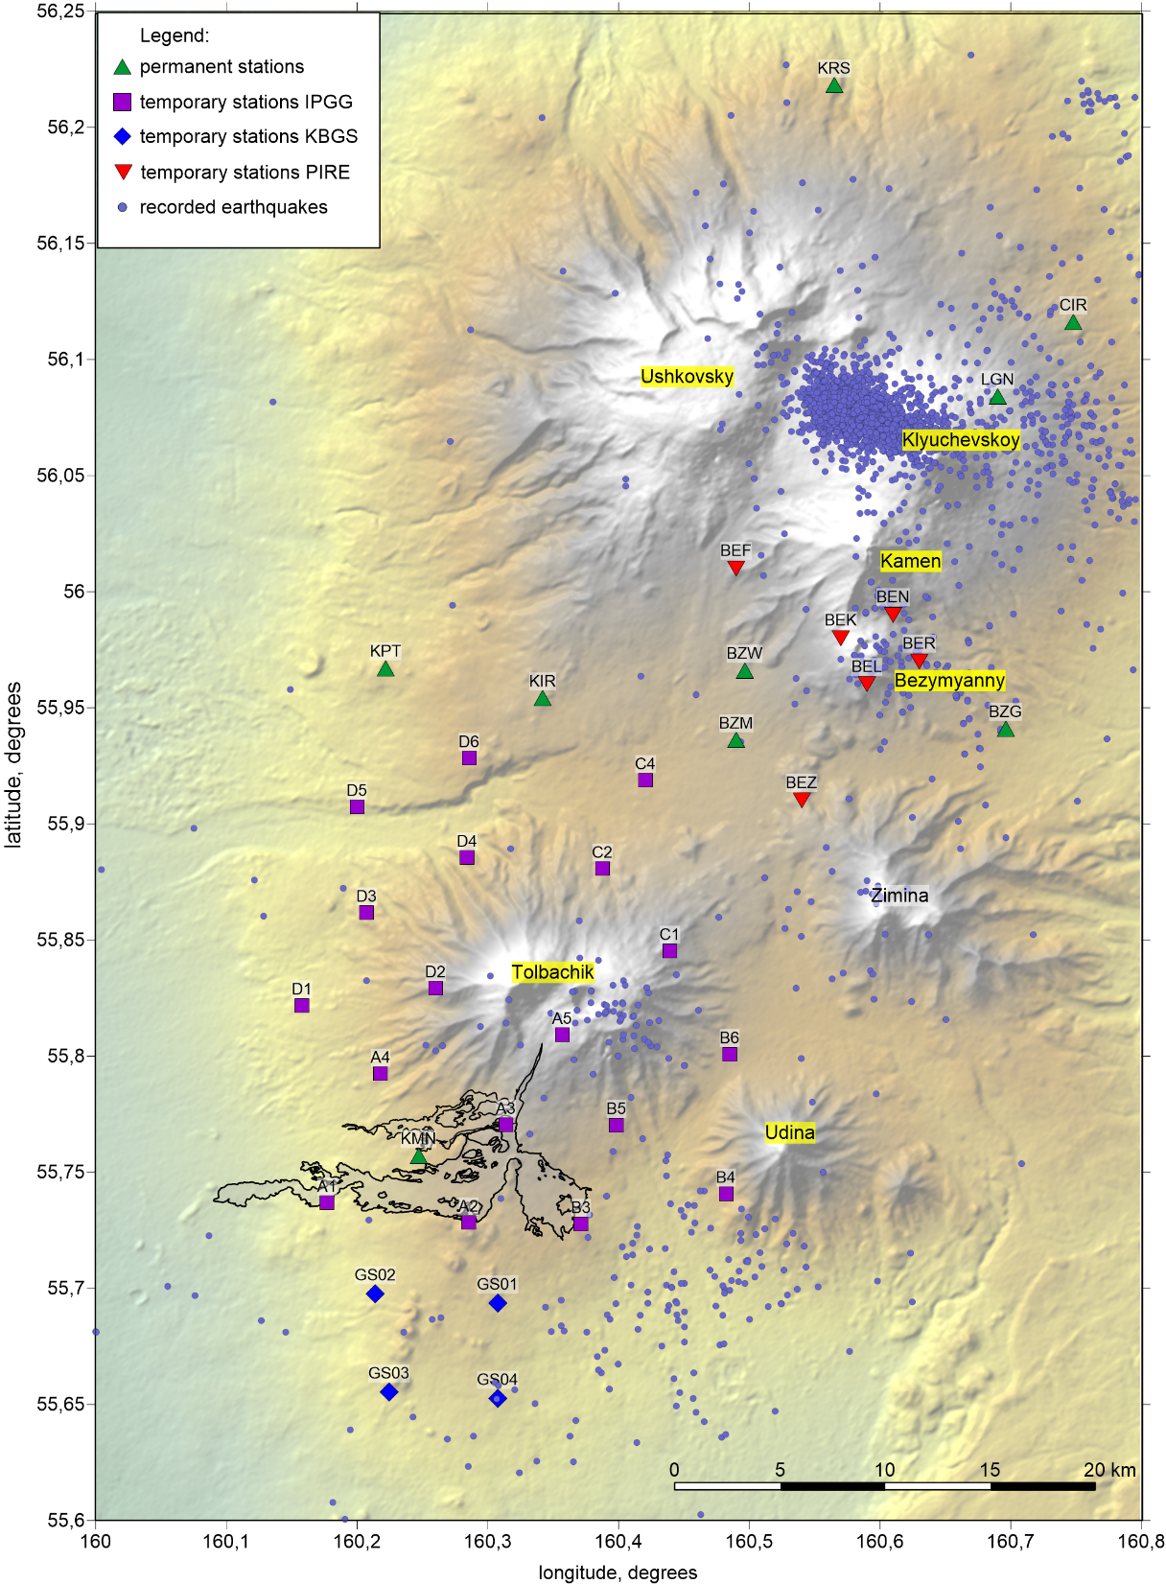
Data used in Koulakov et al (2017):
Tolbachik campaign 2014-2015:
18 stations IPGG +
4 temporary stations KBGS +
All available permanent stations KBGS;
Number of events: 230;
Number of picks 7,662 (~33 picks per event);
P-data: 3,698; S-data: 3,964.
PIRE Project (October-December 2009):
6 stations Uni. Fairbanks Alaska +
All available permanent stations KBGS;
Number of events: 333;
Number of picks 4,207 (~12,6 picks per event);
P-data: 2,256; S-data: 1,951.
KBGS data (2009)
All data:
Number of events: 2810;
Number of picks 48,033 (~17,1 per event);
P-data: 21,459;
S-data: 26,574.

Slide 10
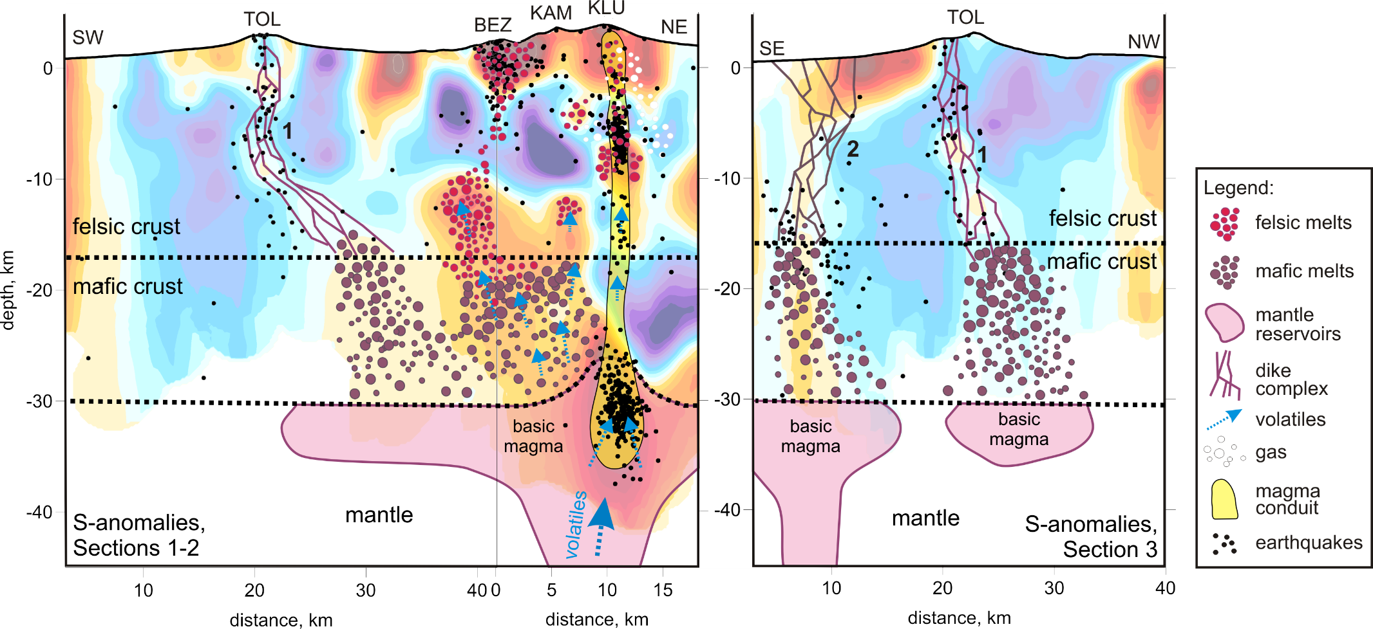
Crustal structures beneath the Klyuchevskoy group of volcanoes:
Three types of feeding systems beneath Klyuchevskoy, Bezymyanny and Tolbachik:
Straight “pipe” beneath Klyuchevskoy Volcano.
Beneath Bezymianny Volcano, slow magma fractioning in the middle crust.
Tolbachik Volcano: basalts ascend through a system of dykes, probably associated with fault zones.
?
?
?
?
?
Koulakov I., et al. (2017). Three different types of plumbing system beneath the neighboring active volcanoes of Tolbachik, Bezymianny, and Klyuchevskoy in Kamchatka, J. Geophys.Res. Solid Earth, 122, doi:10.1002/2017JB014082.

Slide 11
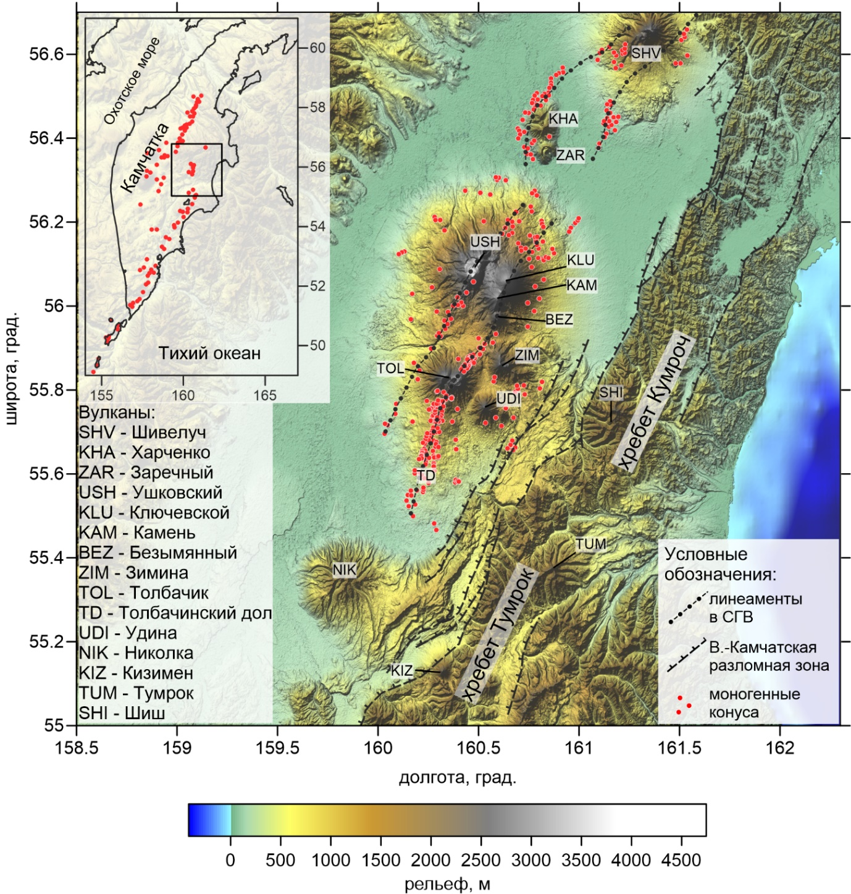
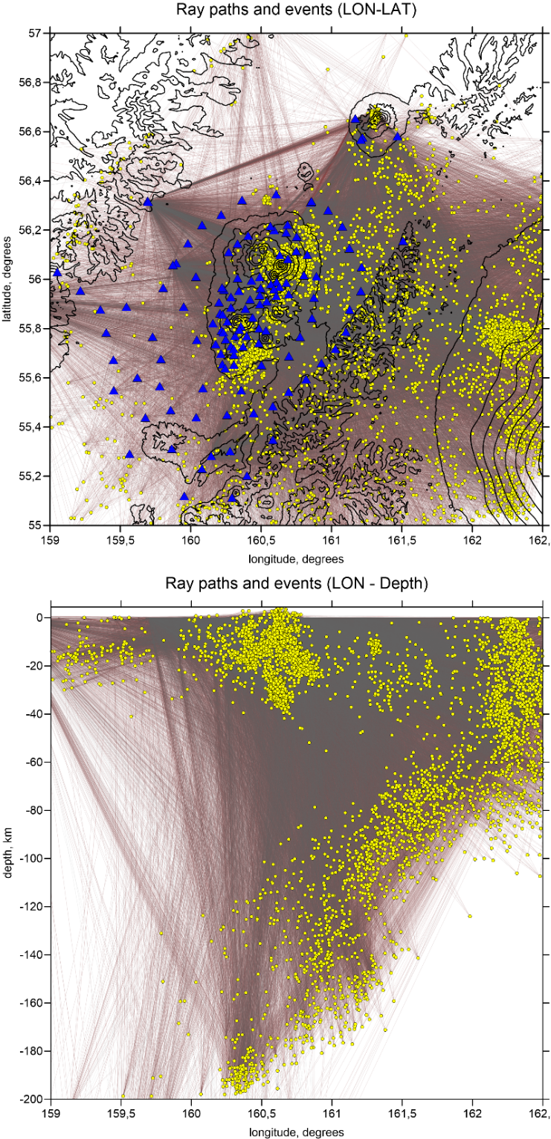
Проект KISS: Северная группа вулканов (Ключевская группа + Шивелуч + Кизимен)
Разнообразие составов и режимов извержений.
Ключевской, Безымянный, Толбачик, Шивелуч, Кизимен – активные вулканы.
+ более 10 потухших и спящих
+ моногенные конуса
Один из наиболее удачных примеров вулканических областей в мире, где проведены междисциплинарные, многомасштабные исследования
Объединенный набор данных включал в себя:
KISS-2015-2016 сеть +
TOLB-2014-2015 сеть +
Постоянные станции (сейсмичность в коре и слэбе)
Koulakov et al., 2020, J.Geophys.Res.

Slide 12
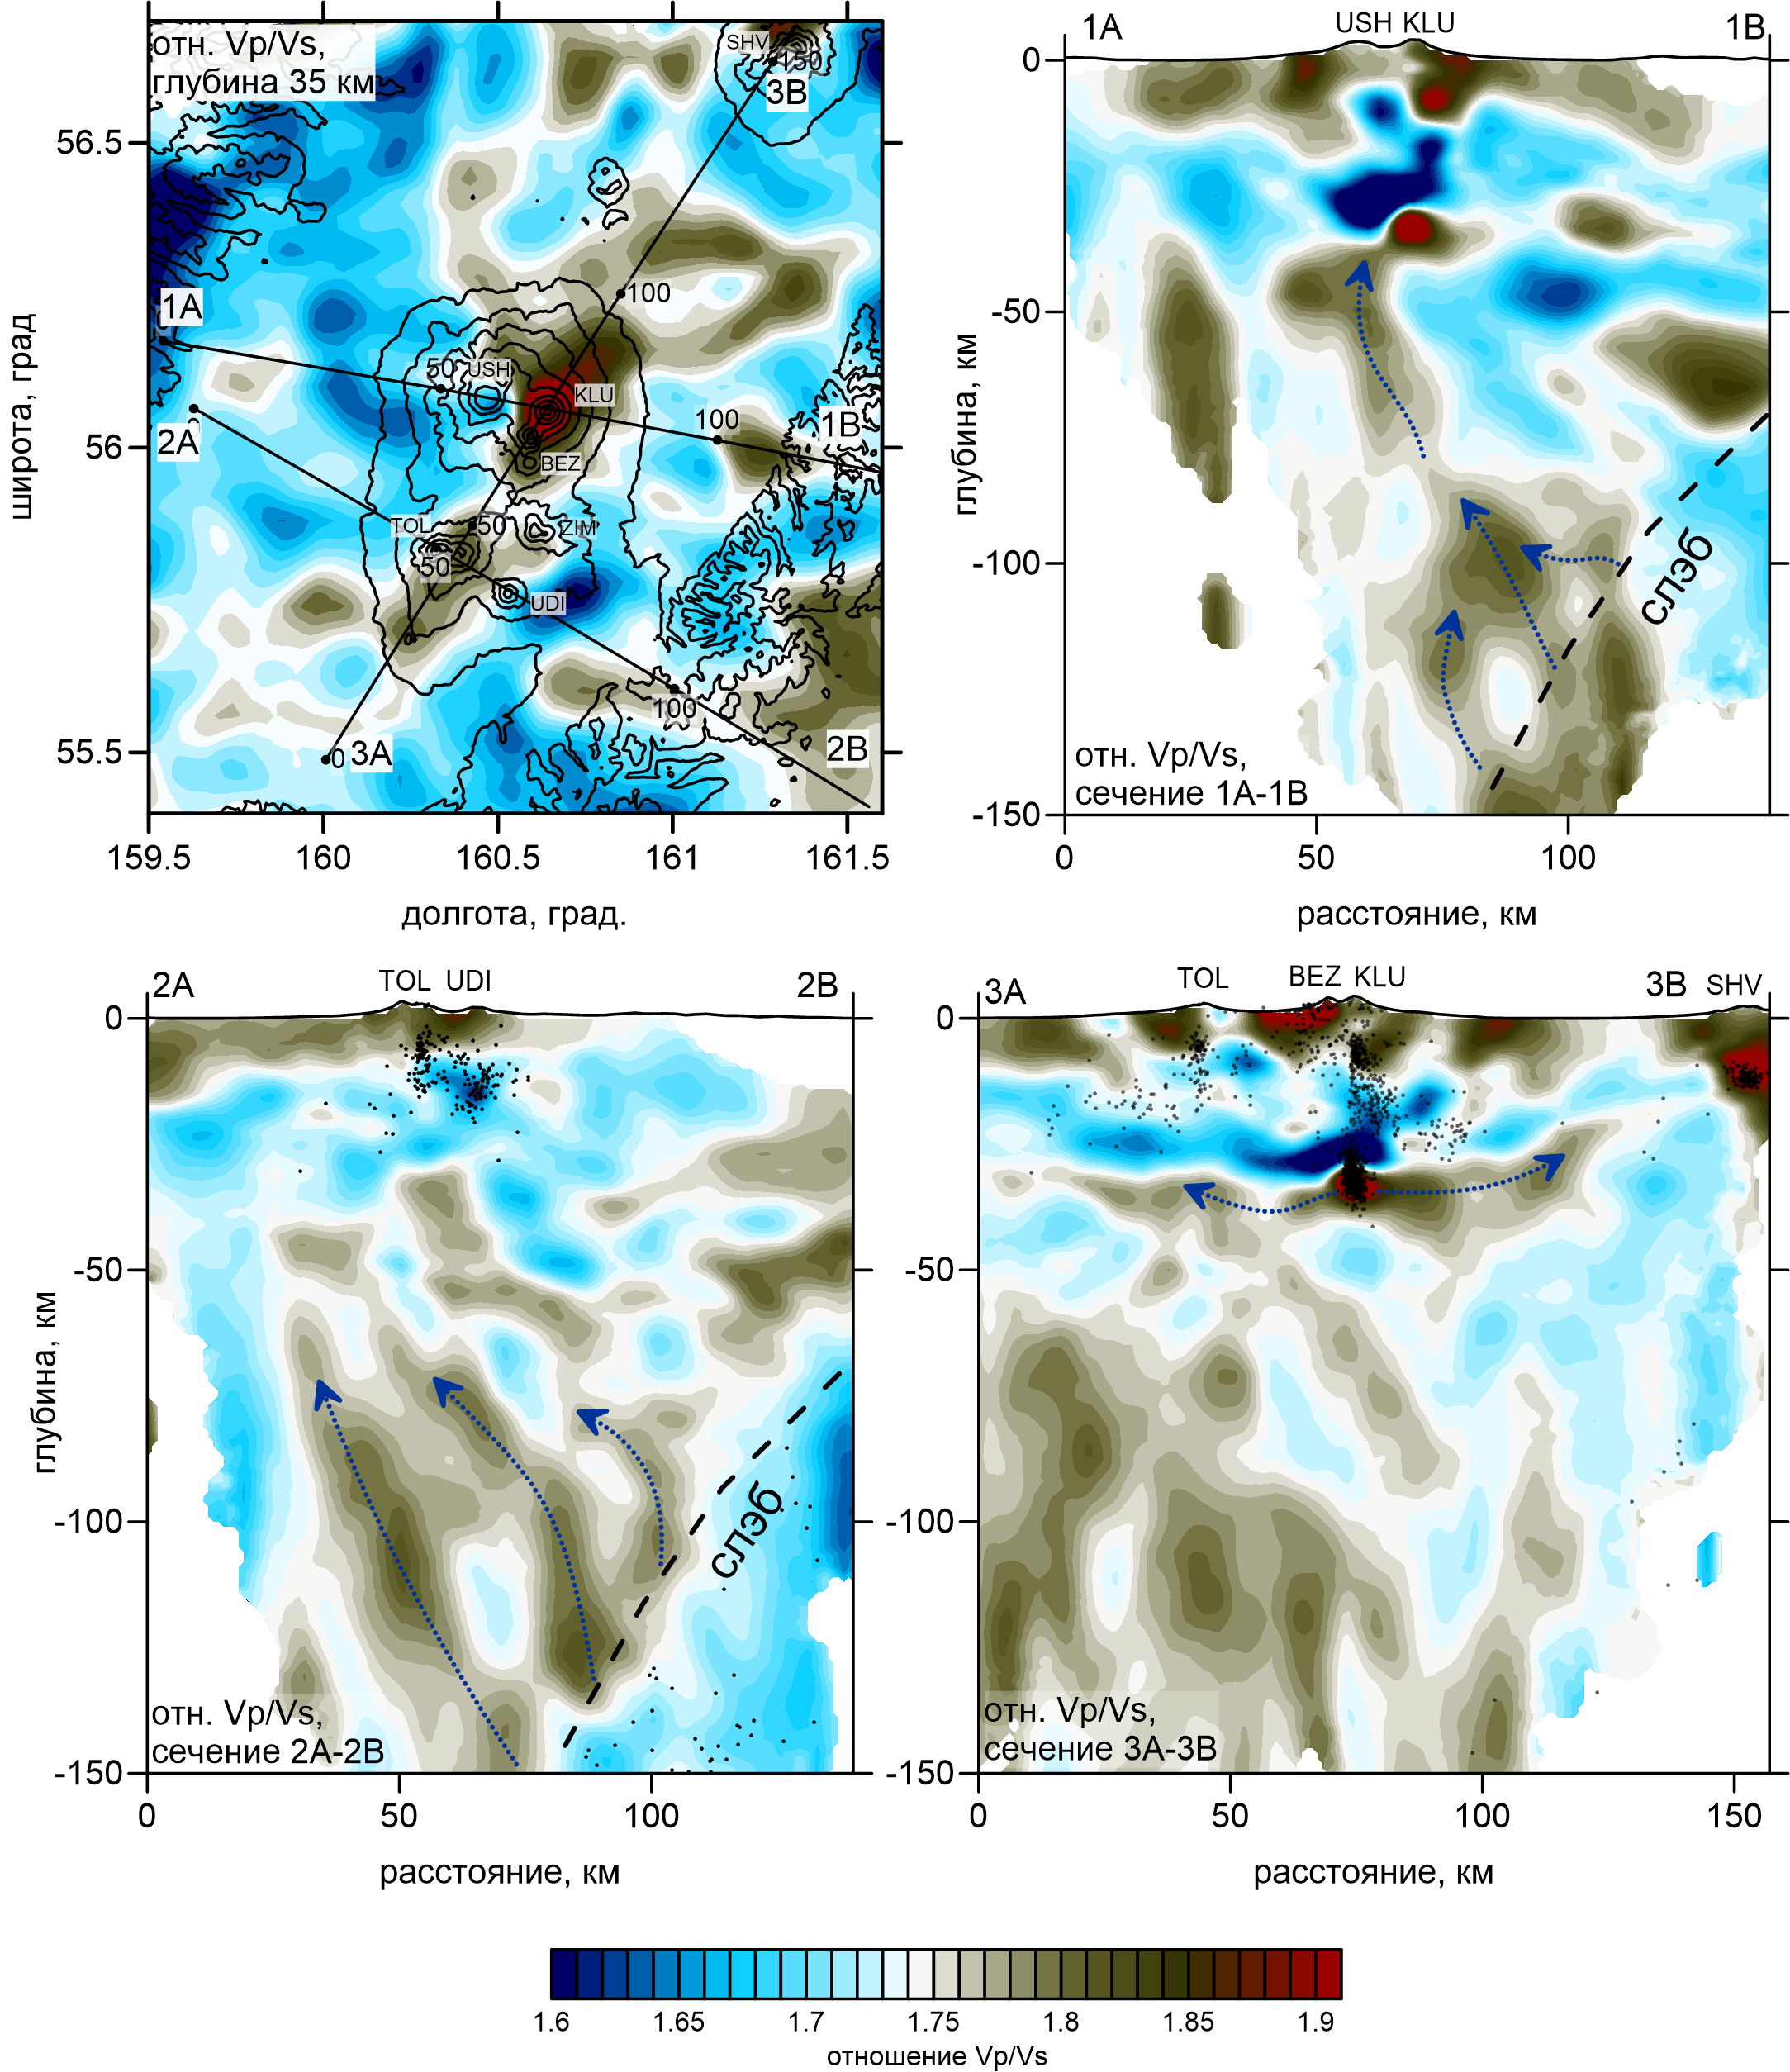
Выявление путей миграции глубинных флюидов (отношение Vp/Vs):
Под Ключевским (сеч. 1):
Как и во всех предыдущих работах, выделяется аномалия с высоким Vp/Vs на подошве коры + кластер DLP землетрясений.
Дегидратация слэба происходит на трех уровнях от 100 до 150 км. Три струи объединяются в одну и формируют очаг на подошве коры под KLU.
Под Толбачиком (сеч. 2):
Также наблюдаются выход трех струй из слэба, но они не объединяются.
Материал мигрирует вдоль подошвы коры от KLU к TOL.

Slide 13
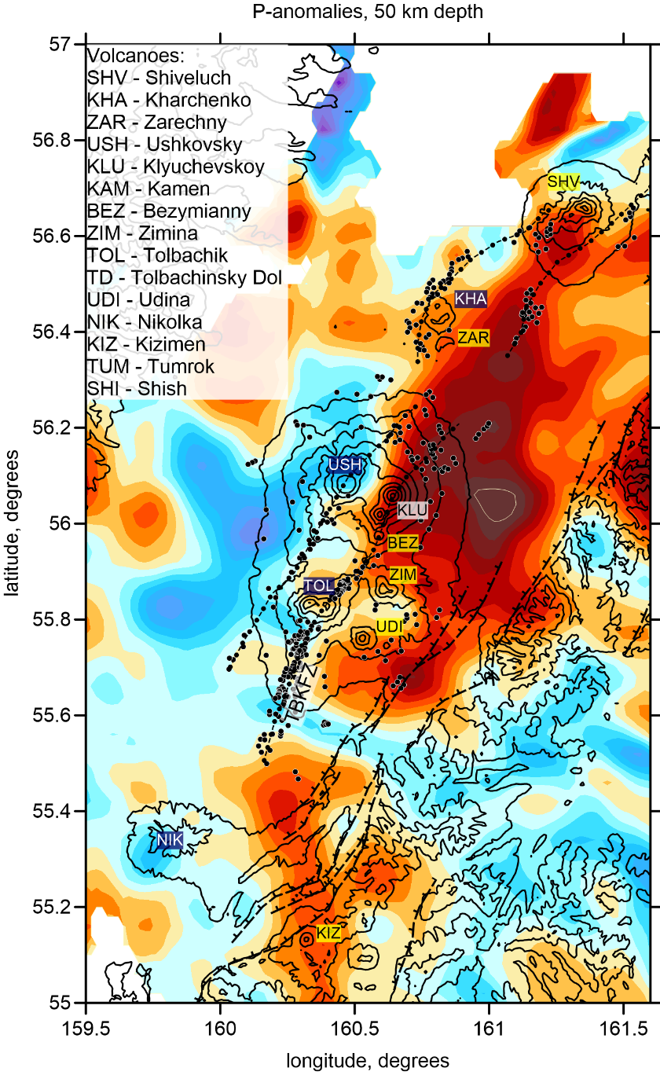
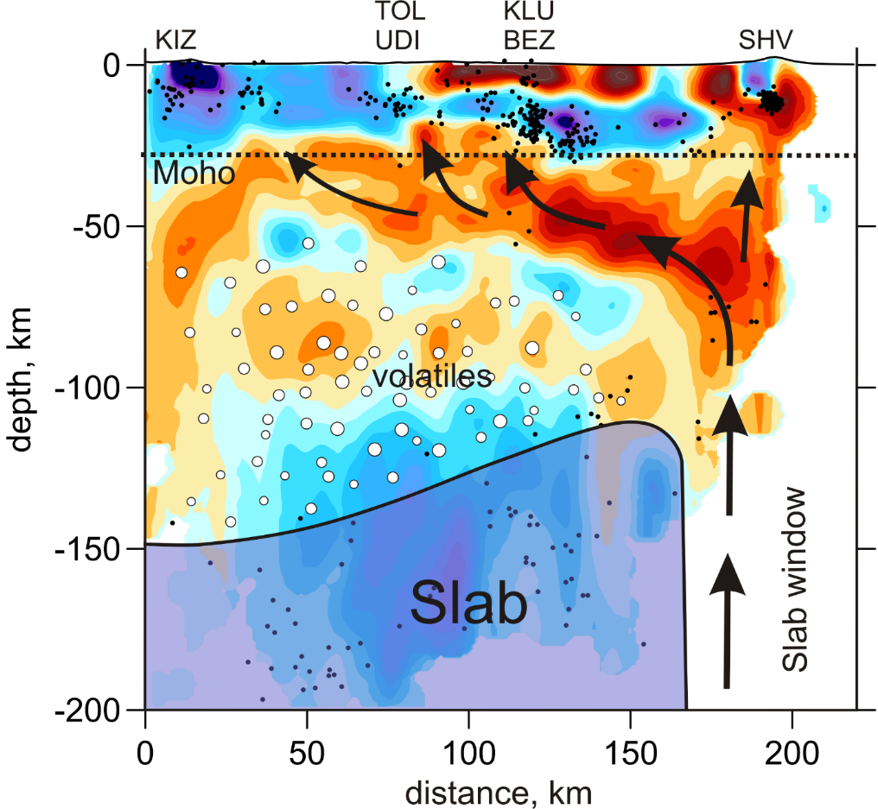
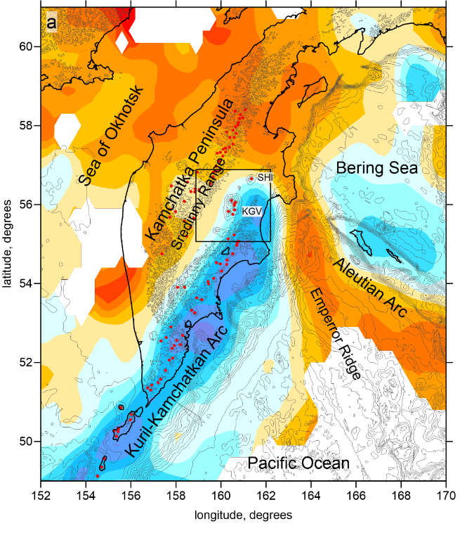
Питание вулканов Ключевской группы астеносферным потоком, пришедшим из разрыва в слэбе
Область питания КГВ в мантийном клине имеет единый источник, связанный с разрывом в слэбе под Шивелучем.
Взаимодействие аномально горячей астеносферы и флюидов, пришедших из слэба вызывает аномальную активность вулканов Ключевской группы.
Этот результат согласуется с региональной томографией, которая показывает разрыв слэба под вулканом Шивелуч.
Региональная модель:
Koulakov I. et al. (2020), Mantle sources of magmatic activity in the Northern group of volcanoes in Kamchatka inferred from earthquake tomography, J. Geophys. Res., Solid Earth, e2020JB020097
Кулаков и др., 2011

Slide 14
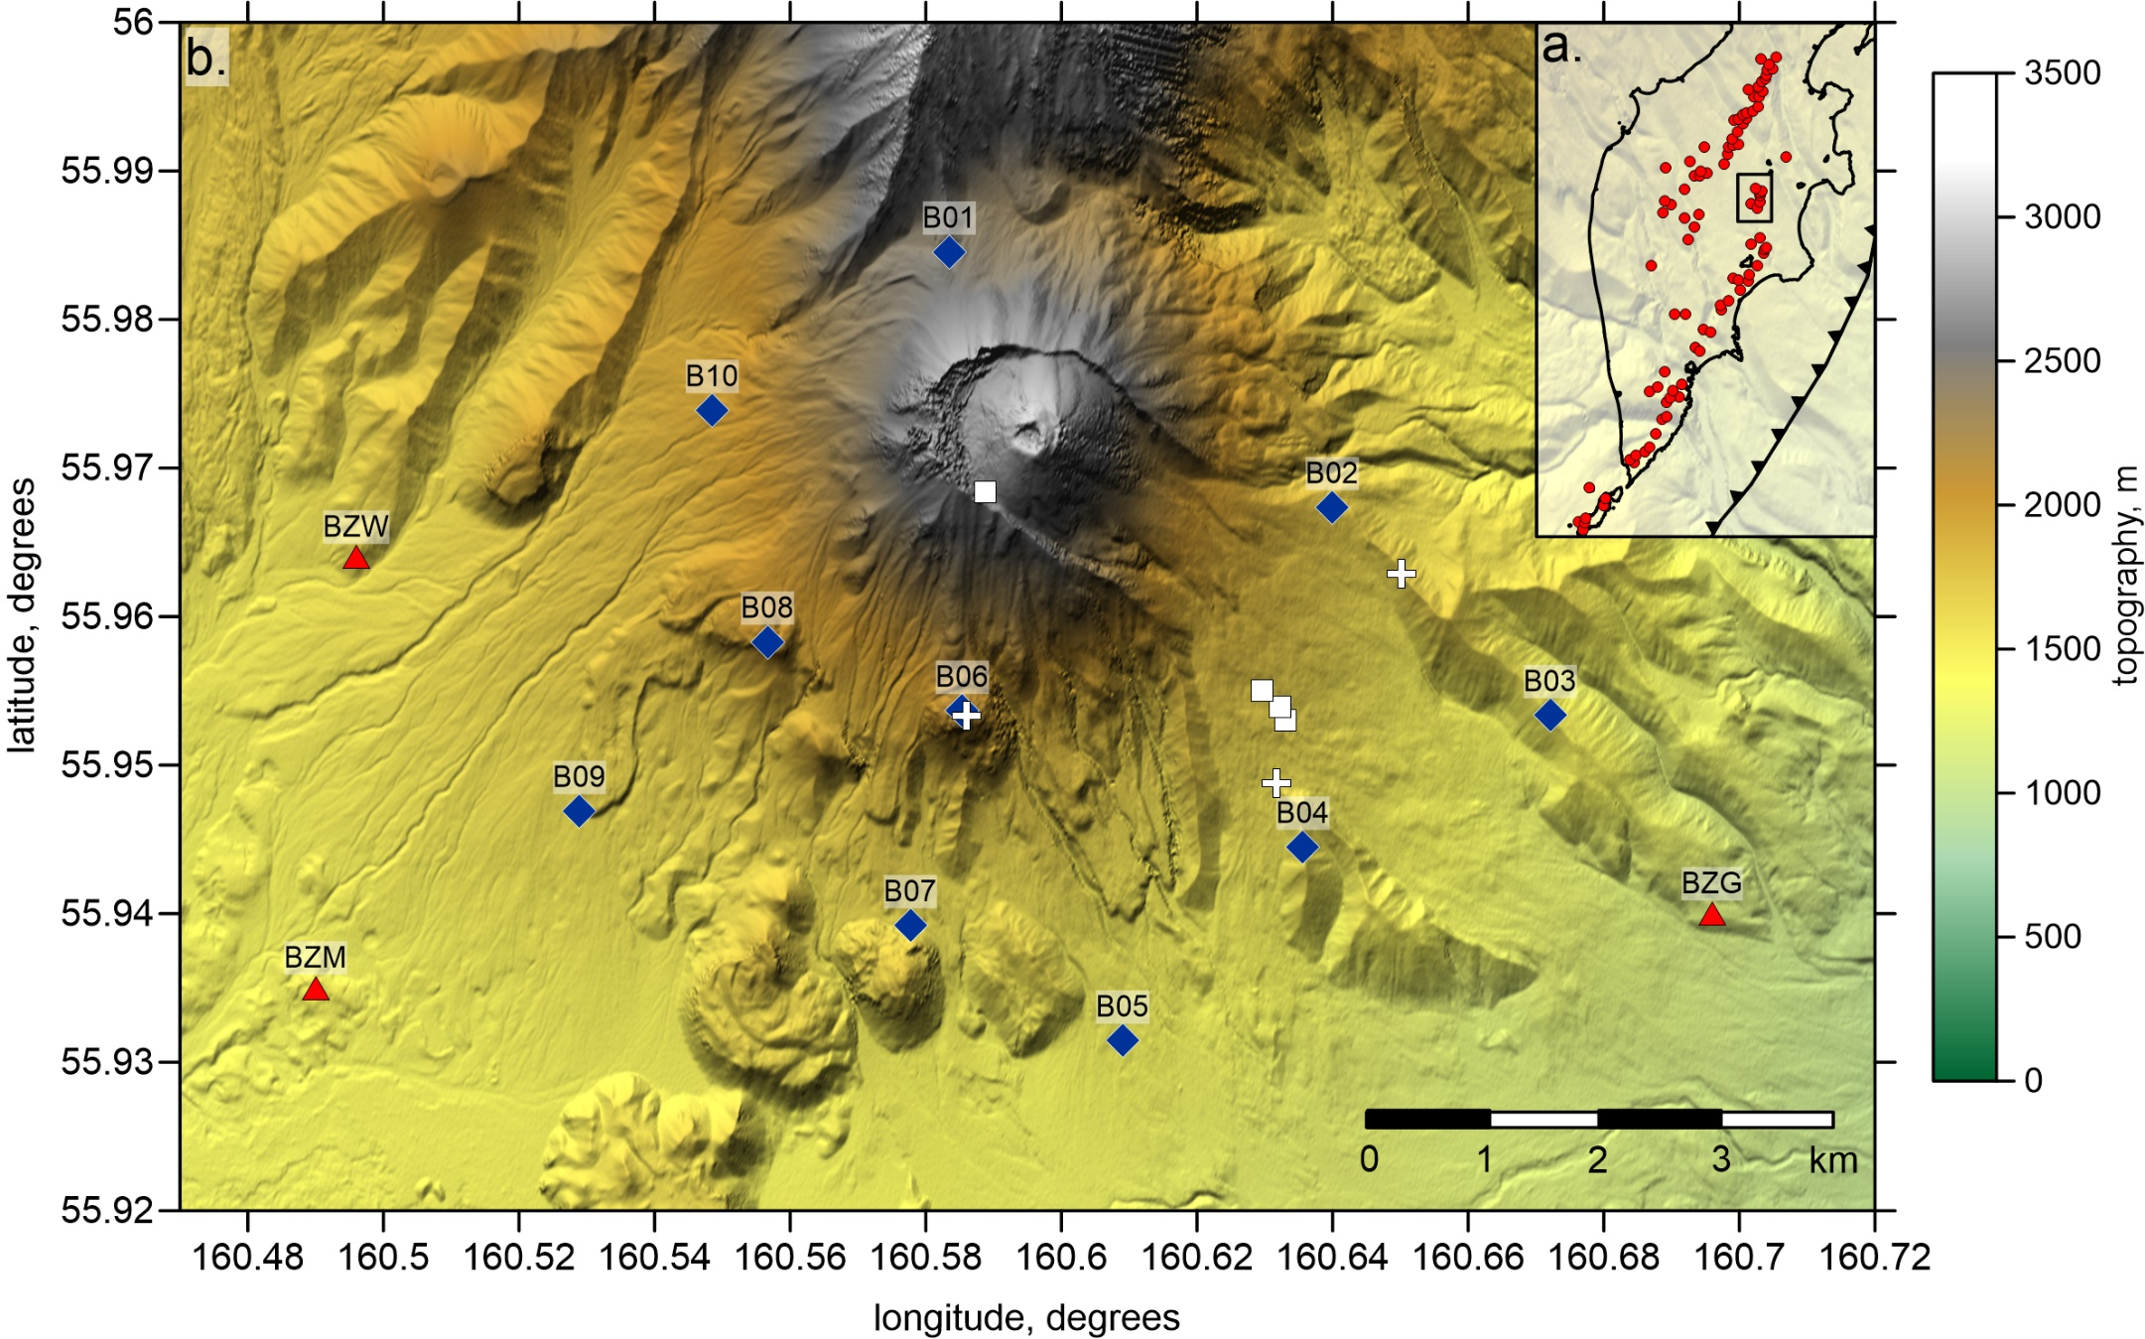
Экспедиции на вулкан Безымянный в 2017-2018 гг.
Красные треугольники – постоянные станции КФ ГС;
синие ромбы – станции временной сети, установленные в 2017-2018 гг.;
белые кресты – места сбора образцов для петрологии,
белые квадраты – локации тайм-лапс фото камер.
Кроме того, был произведен анализ деформации поверхности по спутниковым данным.
Пример удачного
международного междисциплинарного исследования!

Slide 15
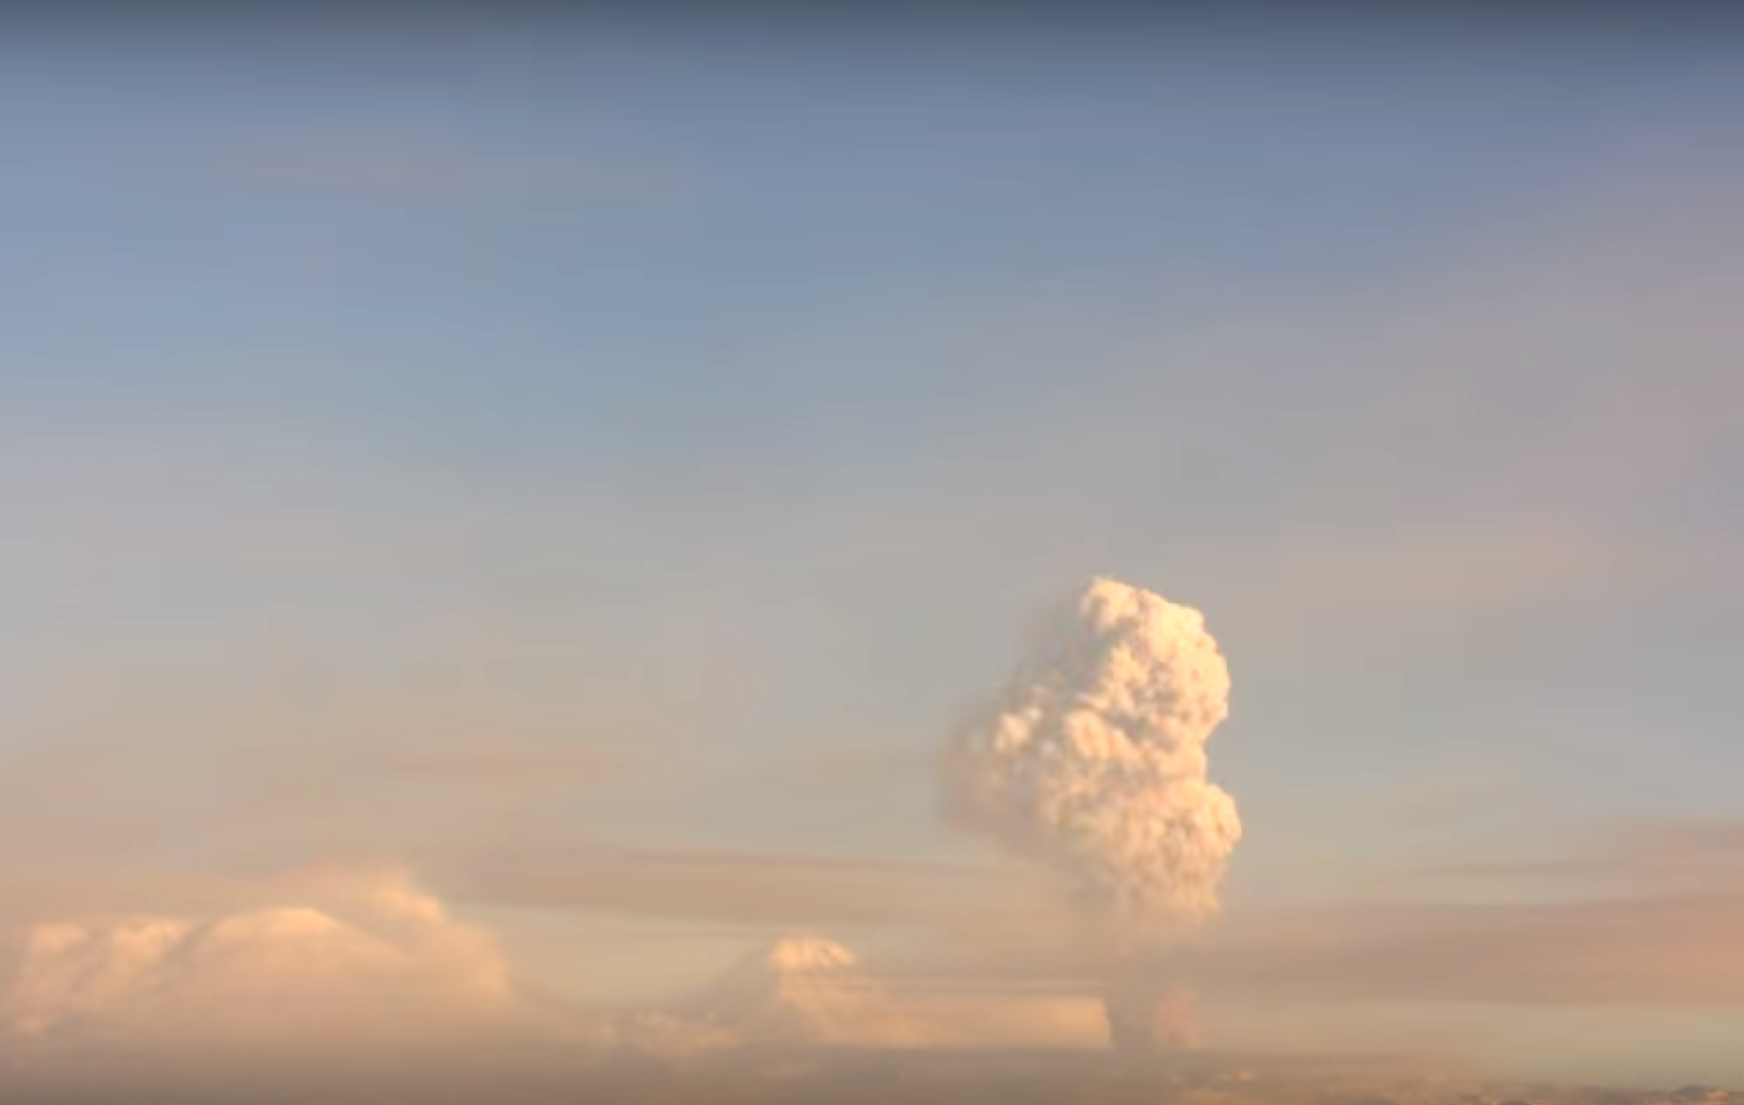
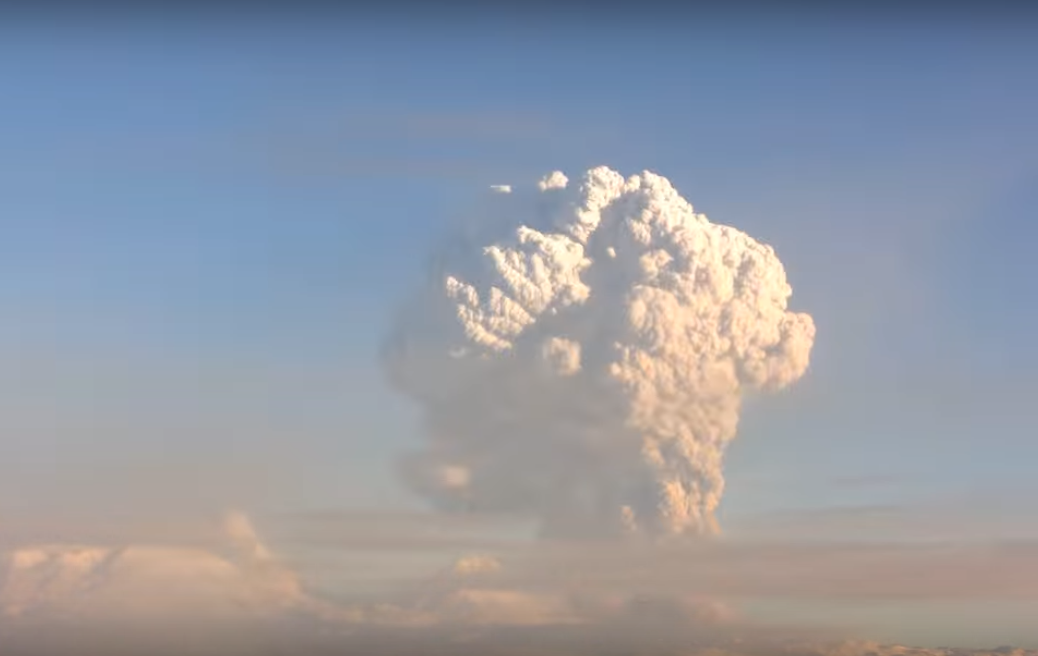
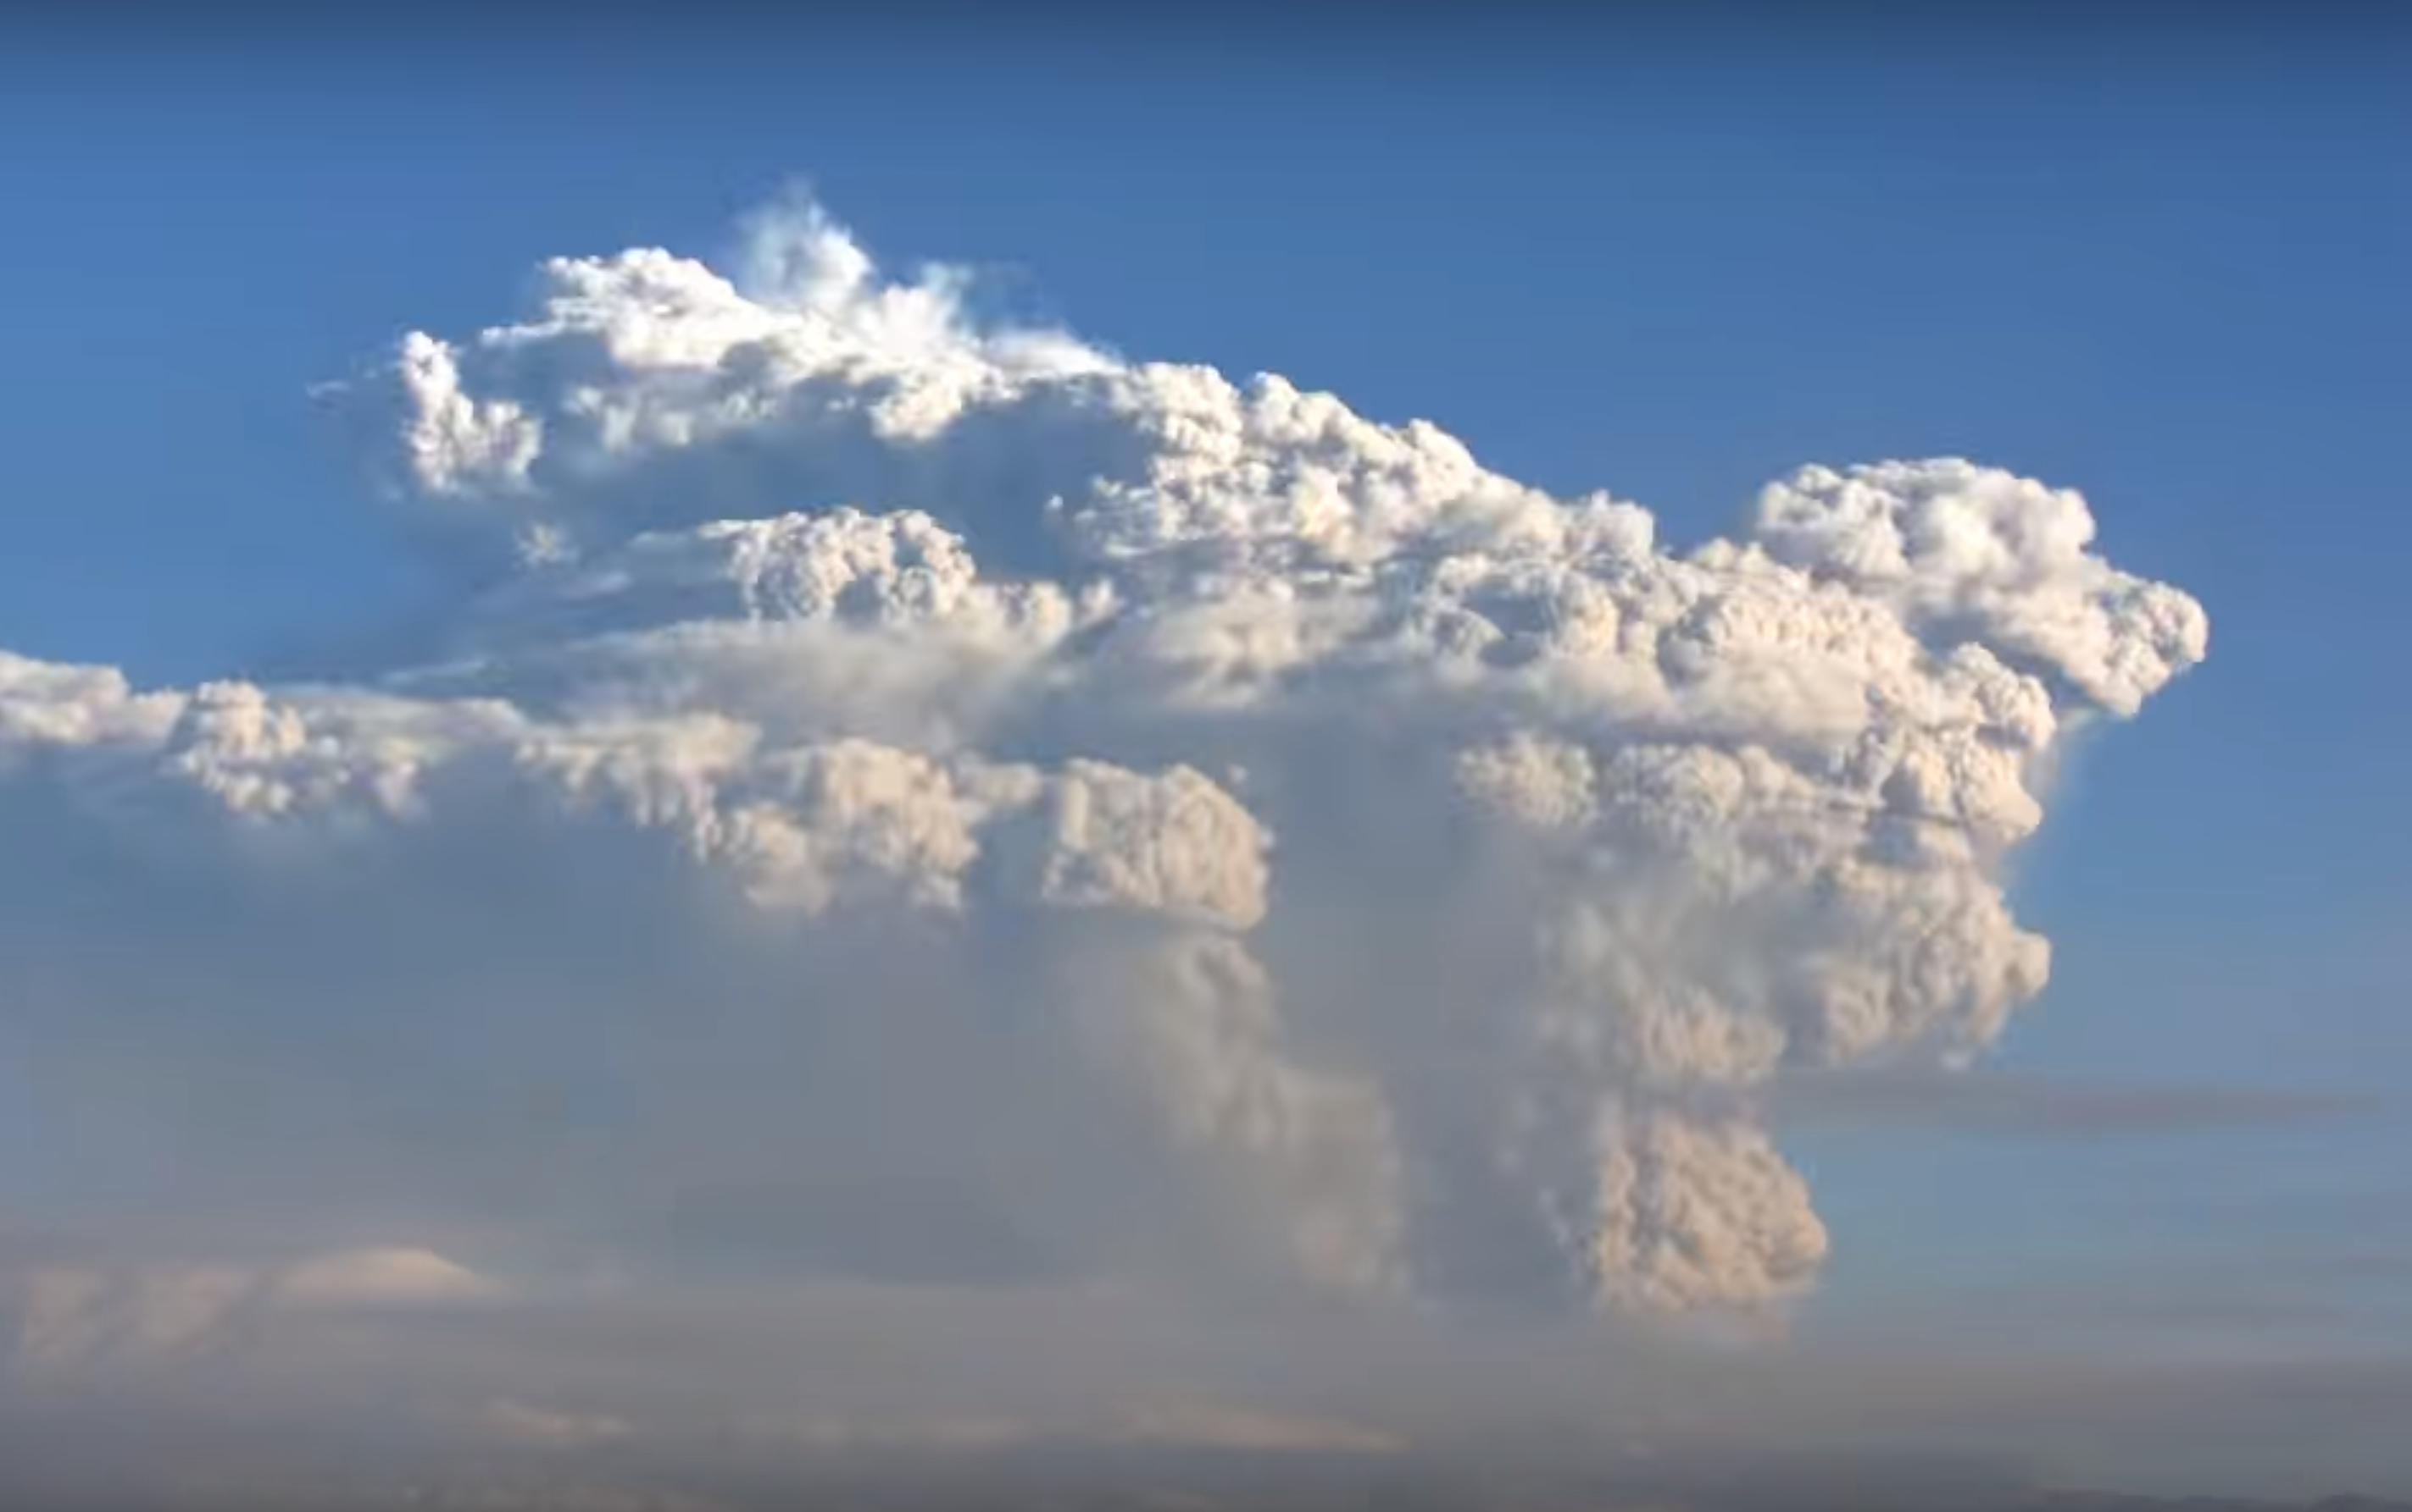
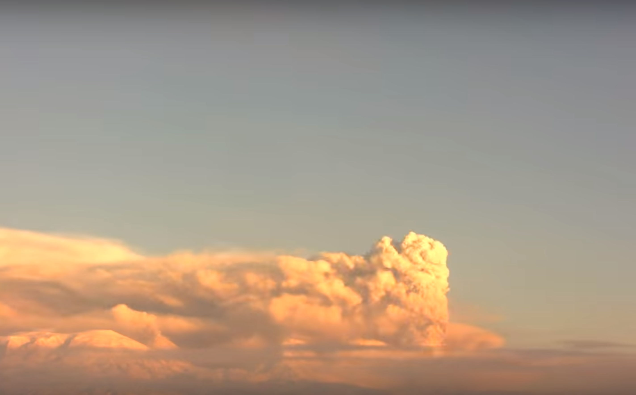
2017.12.20.03.44.12
2017.12.20.03.47.16
Извержение вулкана Безымянный 20.12.2017 (камера в Козыревске)
2017.12.20.03.57.12
15 km
2017.12.20.04.27.17
За 13 минут столб пепла достиг высоты 15 км

Slide 16
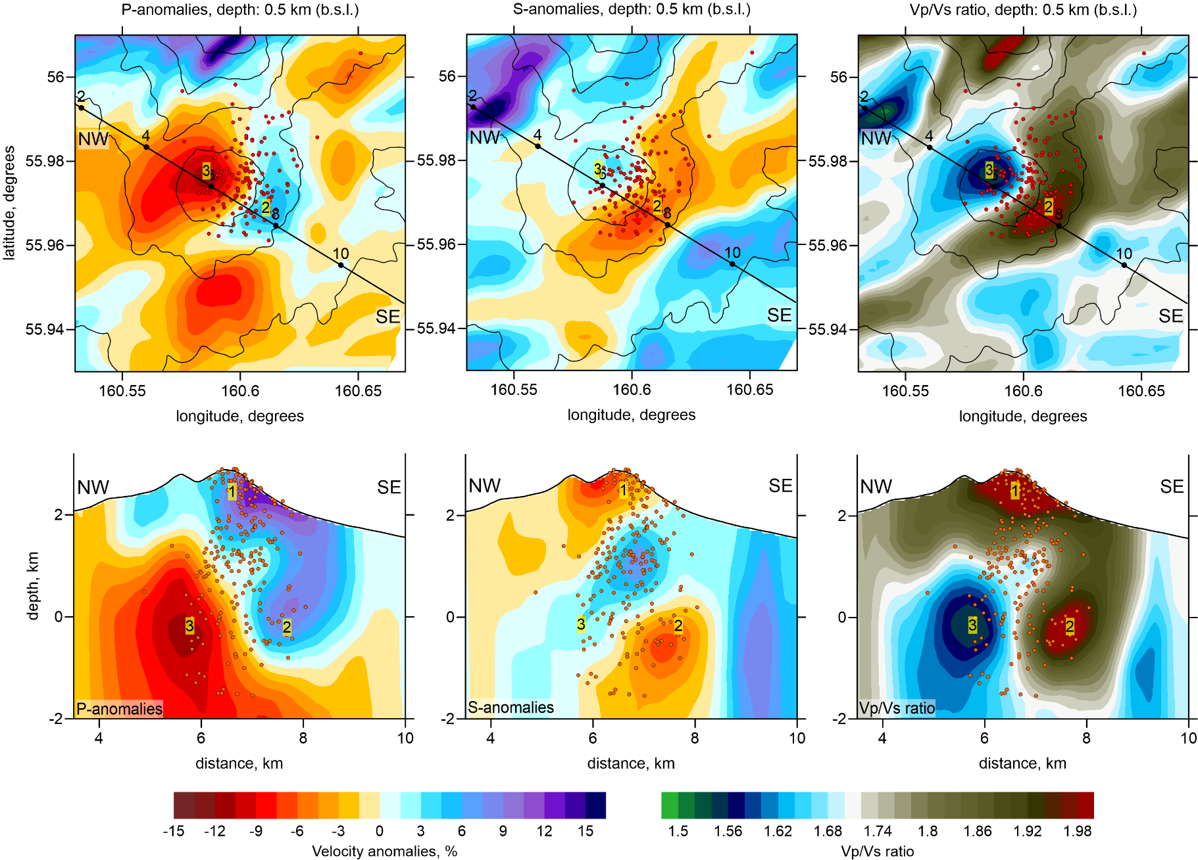
Томографическая модель под Безымянным
Анти-корреляция аномалий скоростей Р и S волн, резкие вариации отношения Vp/Vs.
Малоглубинная аномалия (1) с высоким Vp/Vs: насыщение метеорными водами?
Аномалия 2: высокая Vp, низкая Vs и очень высокое Vp/Vs – магматический резервуар.
Аномалия 3: низкая Vp, высокая Vs и очень низкое Vp/Vs – газовый резервуар.

Slide 17
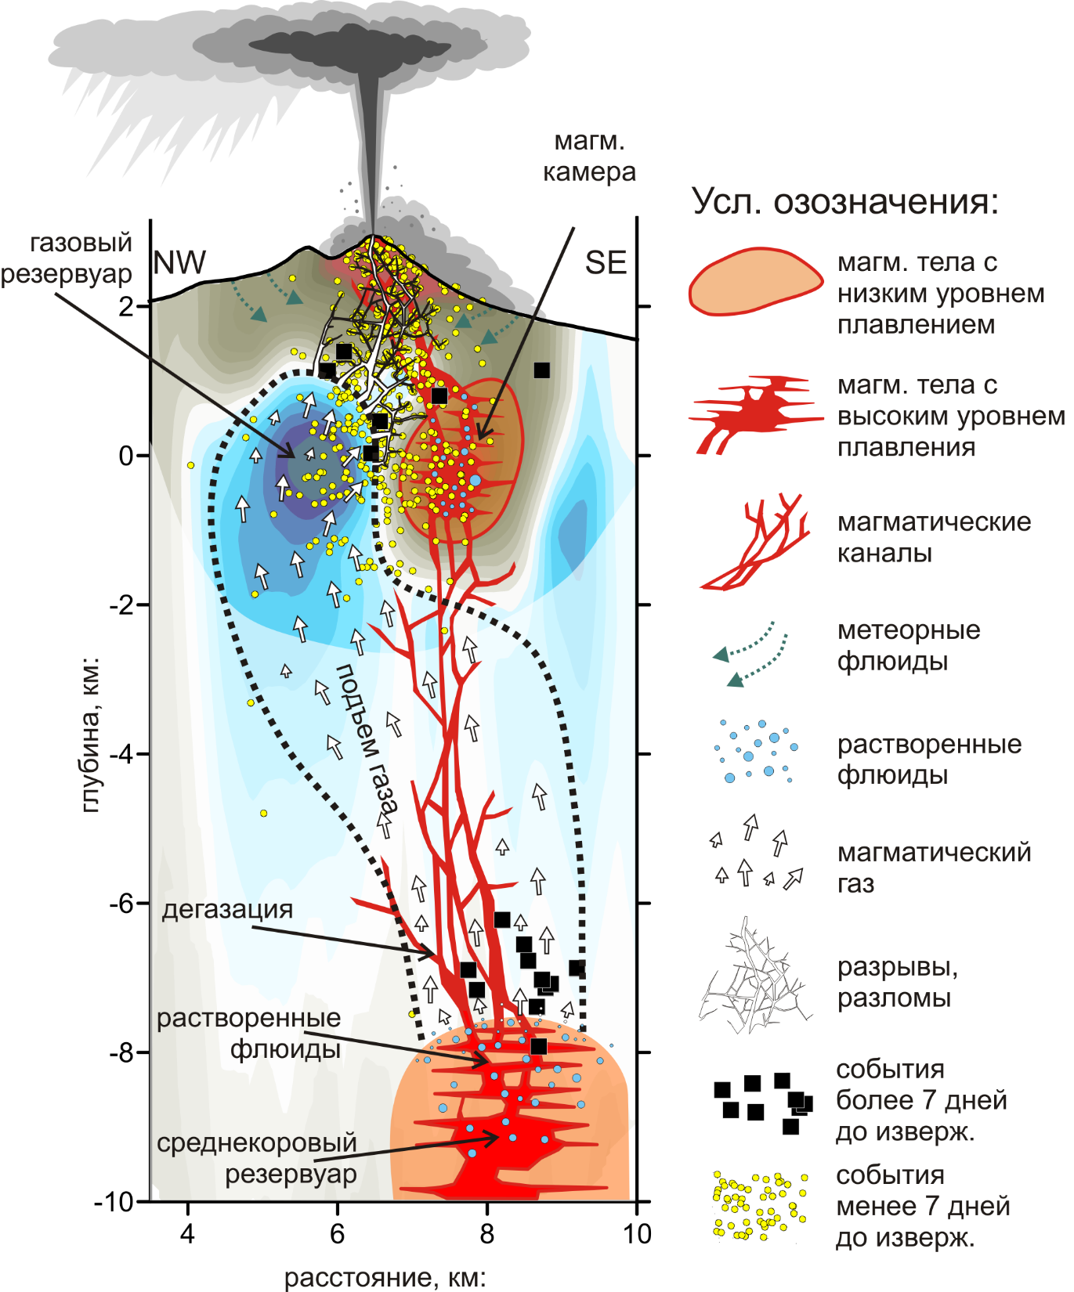
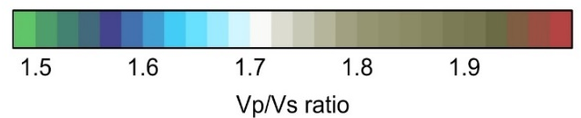
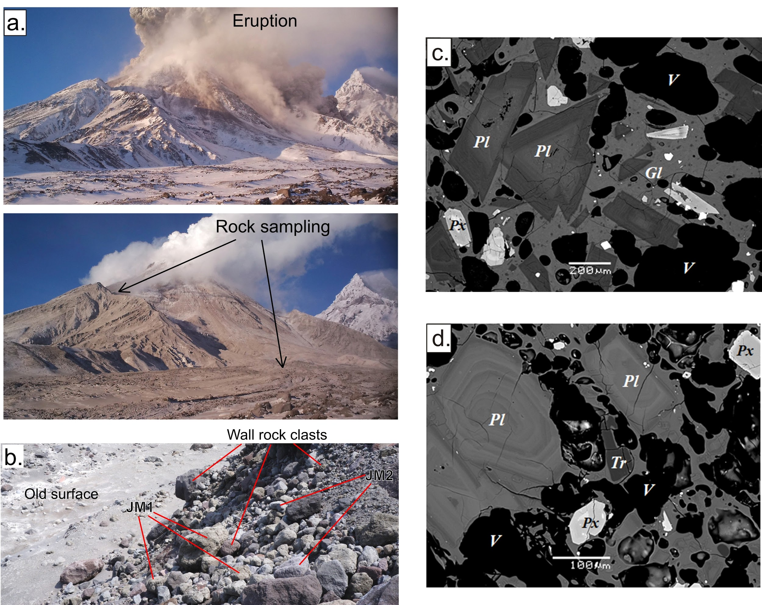
Интерпретация результатов томографии совместно с данными петрологии, измерениями деформаций поверхности и видео наблюдений:
Koulakov, I. et al. (2021). Anatomy of the Bezymianny volcano merely before an explosive eruption on 20.12.2017, Scientific Reports, https://doi.org/10.1038/s41598-021-81498-9.

Slide 18
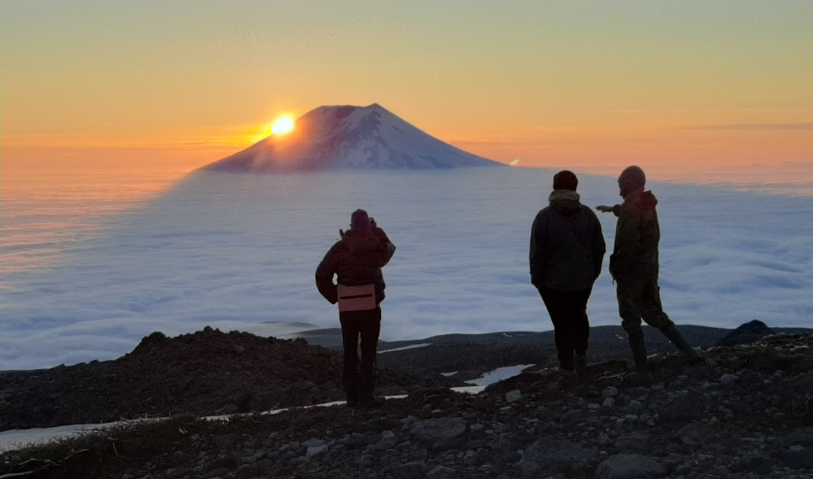
Вулкан Эбеко, остров Парамушир, Курильская дуга
Фото Ивана Кулакова

Slide 19
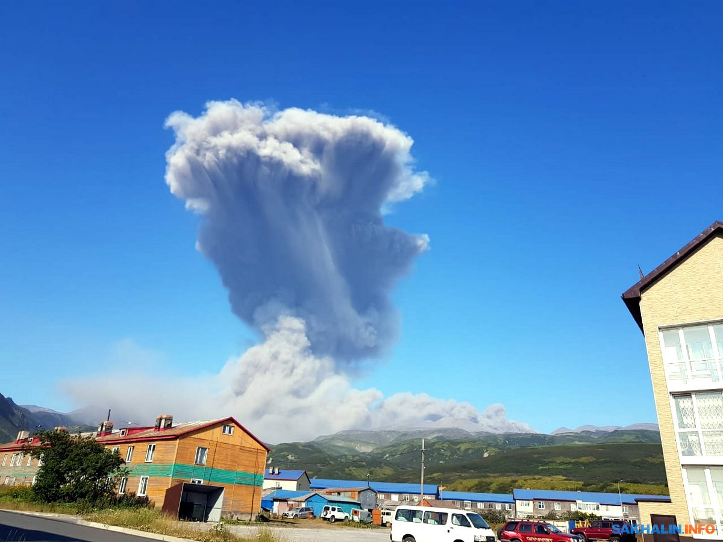
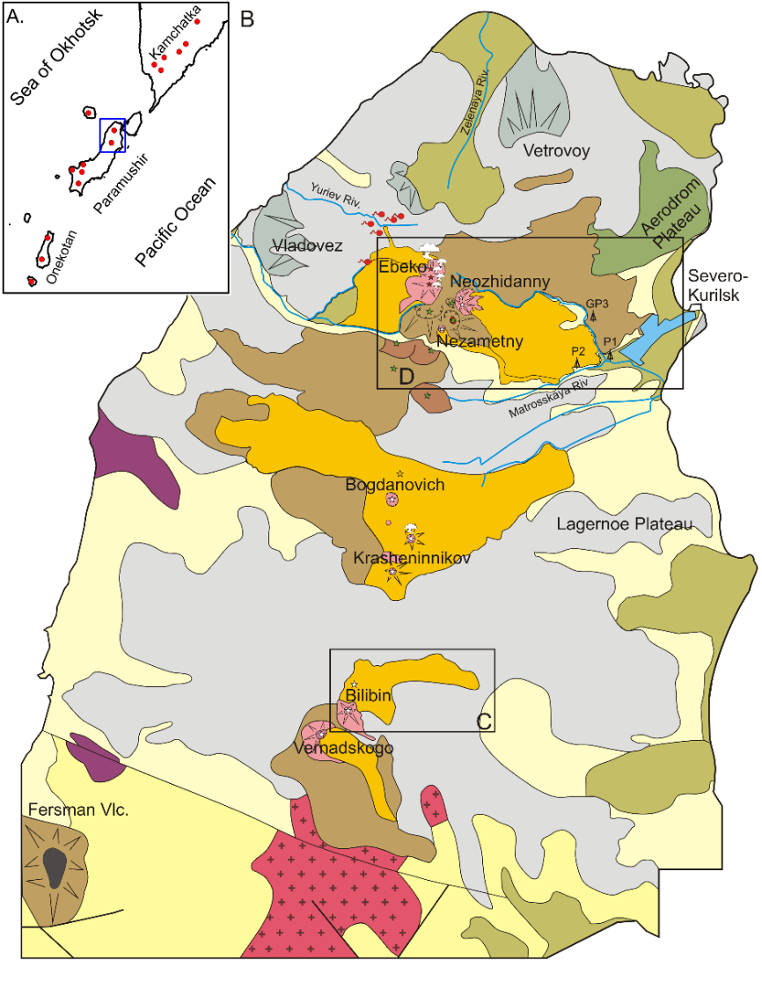
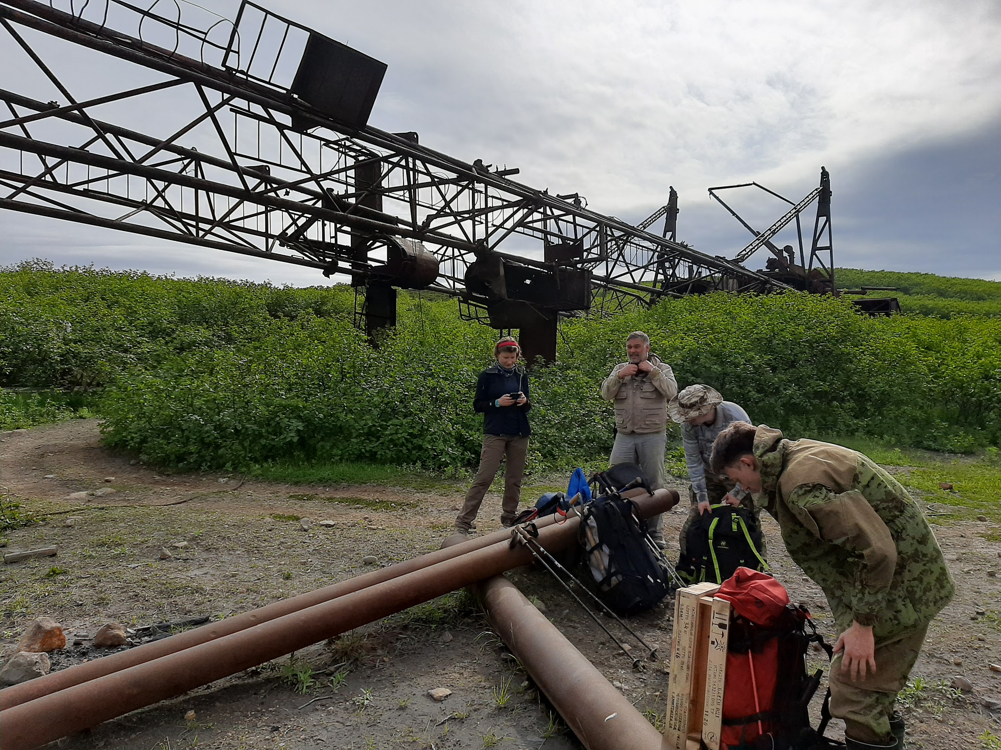
Остров Парамушир
Взрывное извержение Эбеко в августе 2021 г.
- самый северный остров Курильской гряды.
Г. Северо-Курильск расположен в 6 км от активного вулкана Эбеко.
Скважина рядом с городом до глубины 2.4 км оказалась бесперспективной.
Без геофизики поиск геотермальных ресурсов неэффективен.
Остатки бурового оборудования рядом с г. Северо-Курильск

Slide 20
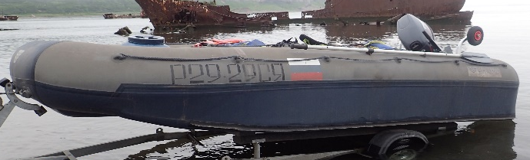
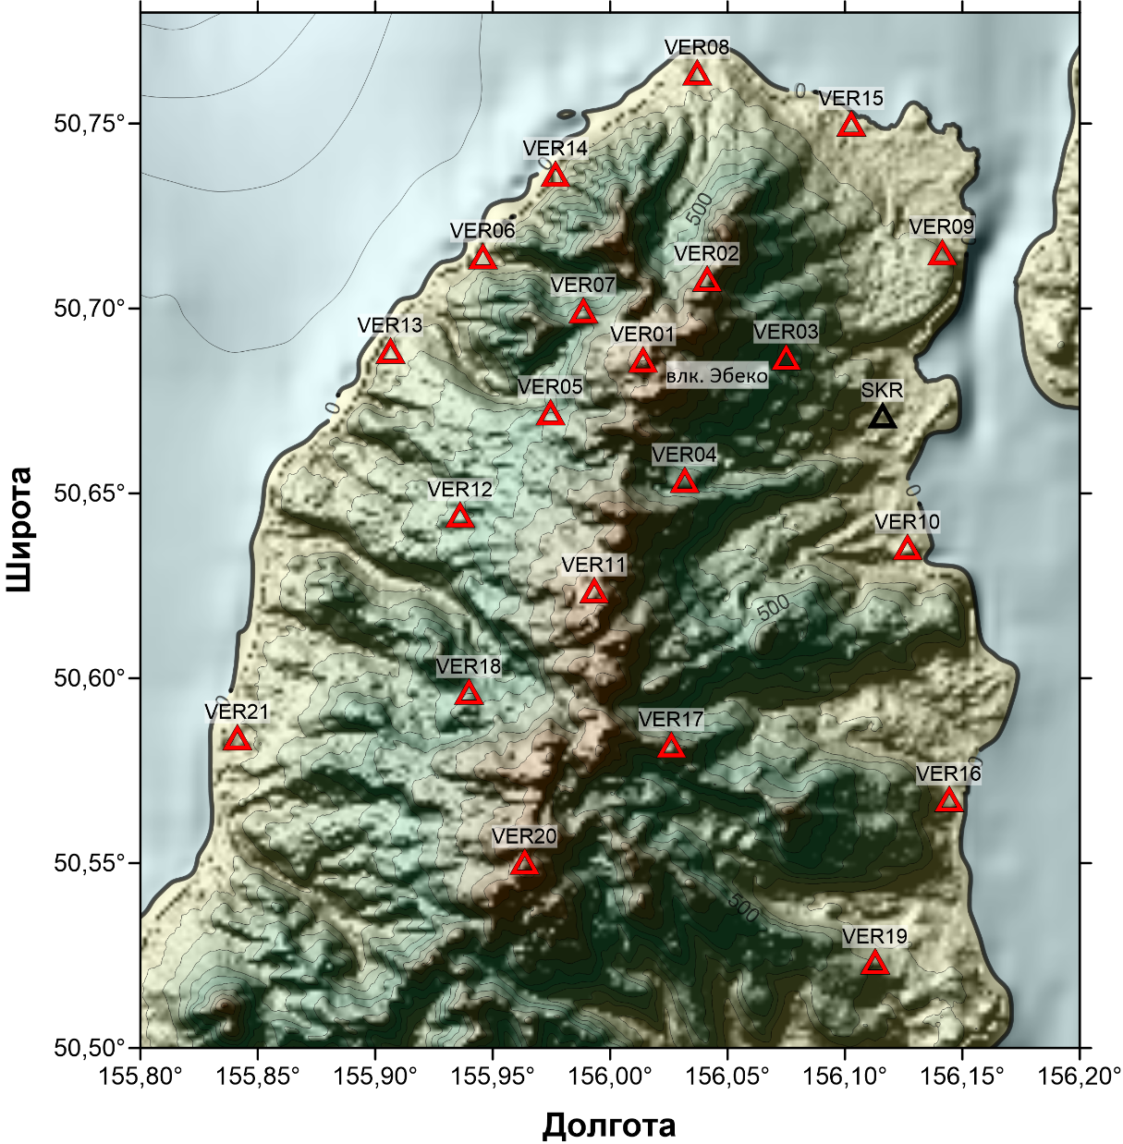
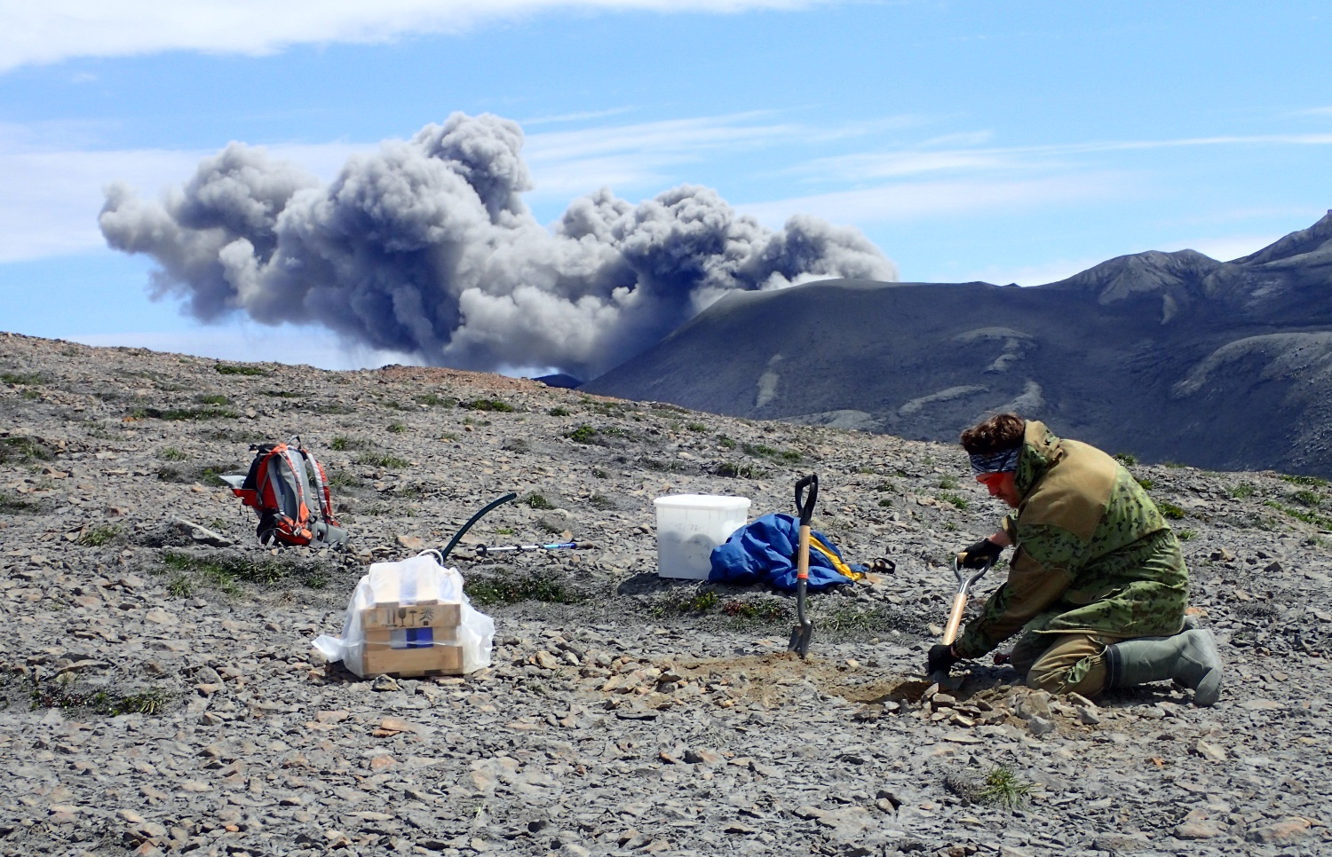
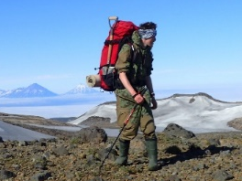
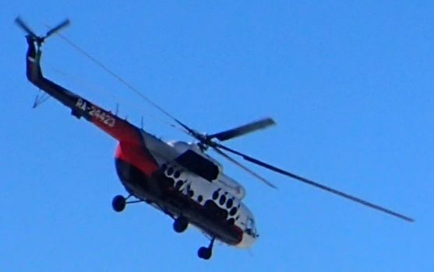
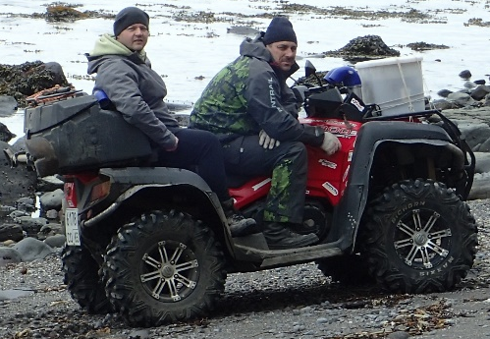
Сейсмическая сеть в северной части острова Парамушир вокруг вулкана Эбеко
В июне 2021 года на южной части острова Парамушир была установлена сеть из 21 сейсмической станции, которая функционировала в течение года до июня 2022 г.
Установка станций производилась с вертолета, с лодки, с квадроцикла, автомобилем, пешком.

Slide 21
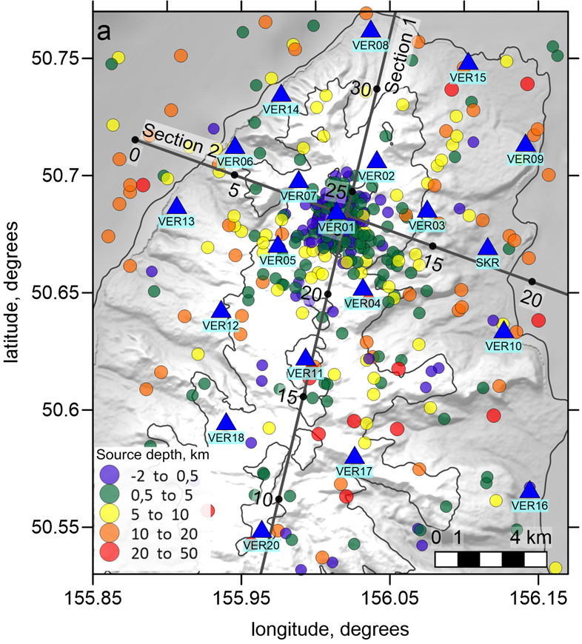
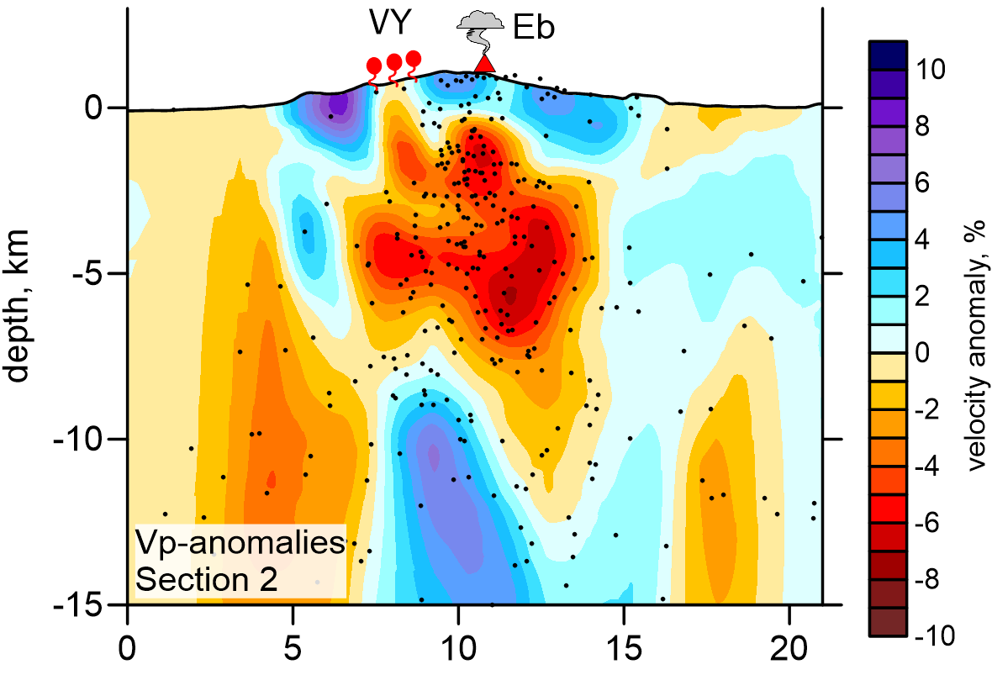

Интерпретация:
Низкая скорость Р волн ->> низкий модуль сжатия ->>
->> высокая пористость + насыщение газом.
Частые фреатические извержения + фумарольная активность ->> высокое содержание газов.
Верхне-Юрьевские источники
Вулкан Эбеко

Slide 22
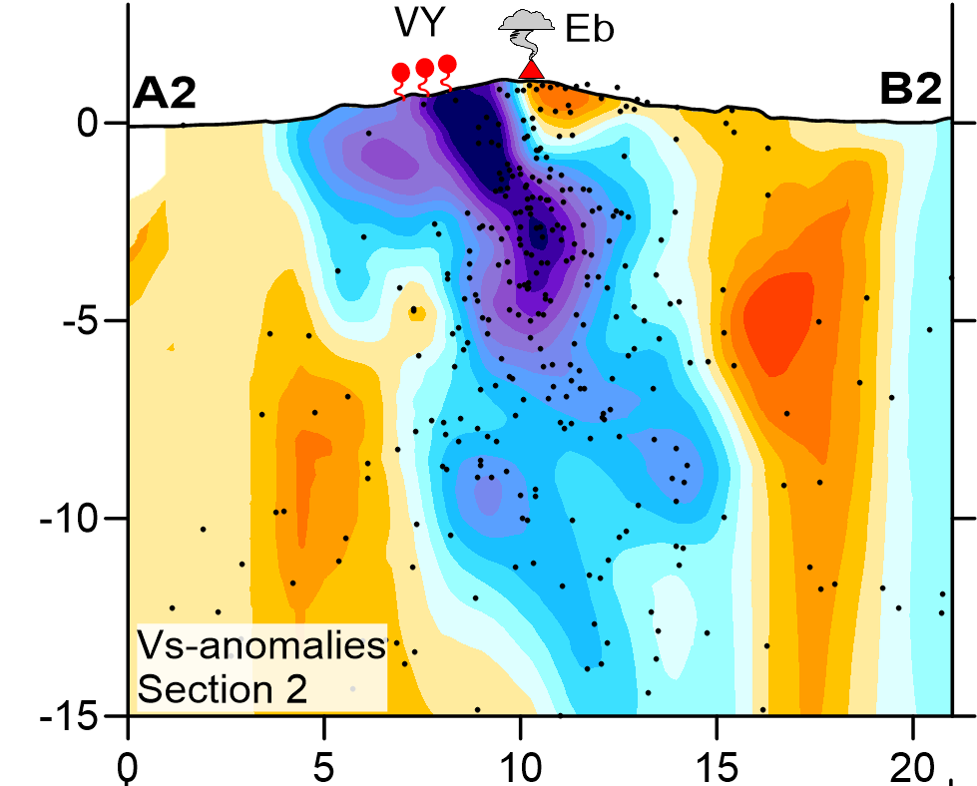
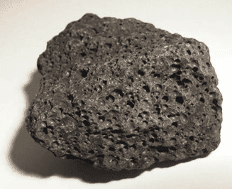
Интерпретация:
Вулкан Эбеко
Низкая скорость Р волн ->> низкий модуль сжатия ->>
->> высокая пористость + насыщение газом.
Частые фреатические извержения + фумарольная активность ->> высокое содержание газов.
Верхне-Юрьевские источники
Вулкан Эбеко
Почему высокие Vs?
Пористые магматические породы держат форму =>> высокий модуль сдвига =>> высокие скорости S волн

Slide 23
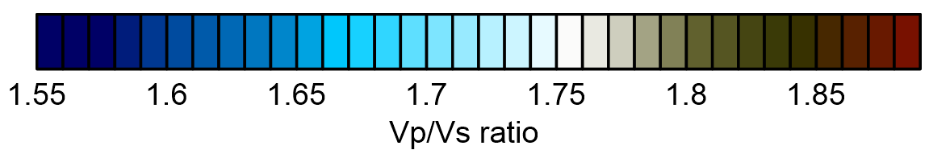



Интерпретация сейсмической модели по северной части о. Парамушир:
Малоглубинные аномалии с высоким Vp/Vs могут быть связанными с водоносными слоями.
Исходный магматический очаг под Эбеко расположен на глубине около 10 км, что существенно больше, чем, например, под вулканом Горелый
Аномалия с пониженным отношением Vp/Vs под вулканом Эбеко связана с насыщением газами. Возможны интрузии даек и силлов, однако их размеры слишком малы, и они не дают существенный вклад в модель.
Gorely
Koulakov, I. et al. (2024). Seismic structure beneath Ebeko Volcano and surrounding areas of Paramushir Island (Kuril Arc) inferred from local earthquake tomography. Journal of Volcanology and Geothermal Research, 455, 108201

Slide 24


Глубинные структуры в районе Мутновского геотермального поля на Камчатке по данным сейсмической сети, установленной в 2023-2024 гг.
Верхне-Мутновская ГеоЭС построена в 1999 году, производит около 12 МВт электроэнергии
Мутновская ГеоЭС запущена в 2001 году и производит около 50 МВт электроэнергии
В рамках стратегии по существенному увеличению доли геотермальной энергетики на Камчатке производится разведка геотермальных ресурсов в районе вулканов Мутновский и Горелый. Работы по изучению глубинного строения этого района проводятся в сотрудничестве с группой «Зарубежнефть»

Slide 25


Временная сейсмическая сеть (2023-2024 гг.)
В районе вулканов Мутновский, Горелый и Вилючинский было установлено более 60 станций (включая 2 профиля по хоздоговору).

Slide 26

Результаты шумовой томографии для Мутновского геотермального поля
Распределение скорости S-волны на вертикальном сечении с указанием геологических элементов и проекций скважин. Звезды - интервалы добычи геотермального месторождения. Красные линии – температура по данным (Кирюхин и др. (2018). Положение магматического тела восстановлено по результатам шумовой томографии.
Желтыми символами показаны зоны геотермальной разгрузки (фумаролы и горячие источники):
1 – Мутновский активный кратер;
2, 3 – Донное и верхнее фумарольные поля;
4, 5 – Северомутновские поля;
6 – Новое поле - 2003;
7 - Дачные;
8 - Радоновые;
9 - Медвежьи;
11 – Пиратовские горячие источники;
12 - Верхне-Жировские;
16 – Вилючинские источники.
Belovezhets et al., (2025) J. Geophys. Res. Solid Earth (in review)

Slide 27




Вулкан Толбачик (2014 г.)
Фото И.Ю. Кулакова
Вулкан Толбачик (2014 г.)
Фото И.Ю. Кулакова
Вулкан Ксудач (2018 г.)
Фото И.Ю. Кулакова
Вулкан Толбачик (2014 г.)
Фото И.Ю. Кулакова
Работа на земле – важнейший элемент в деятельности геолога
Н.Л. Добрецова
Notes:
Очень простой и легкий в общении человек

Slide 28



Наука для Н.Л. Добрецова – это не набор технических процедур, которым можно научить каждого, но, в большой степени, искусство, подобное поэзии или живописи, доступное далеко не каждому.
На Ичинском вулкане (2015 г.)
Фото А. Котлярова

Slide 29


Академик
Н.Л. Добрецов – человек, который двигал литосферные плиты и смотрел внутрь вулканов
2022

